Slide 1
BOI 2024, 20.09-26.09, Охрид, Северна Македония
Впечатления

Slide 2
Първи ден, 20.09 - ПРИСТИГАНЕ
към 9 часа пътуване с автобуси

Slide 3
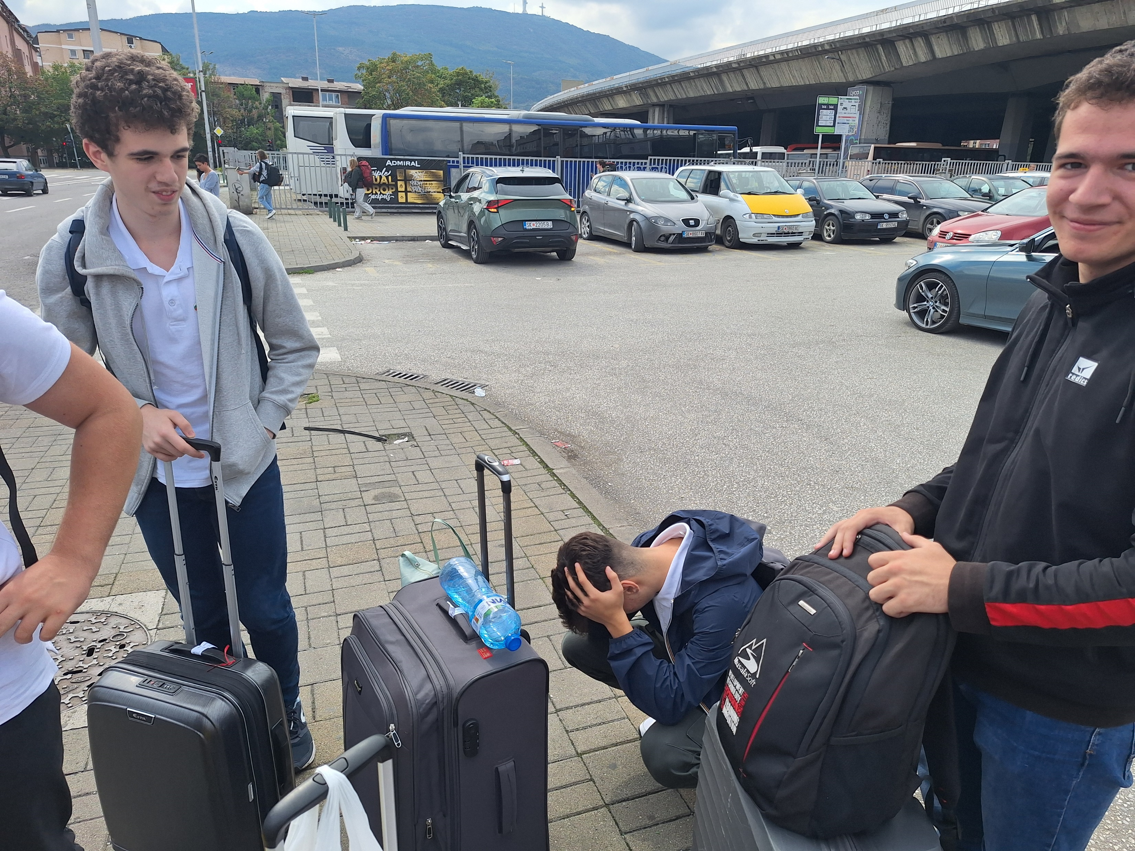
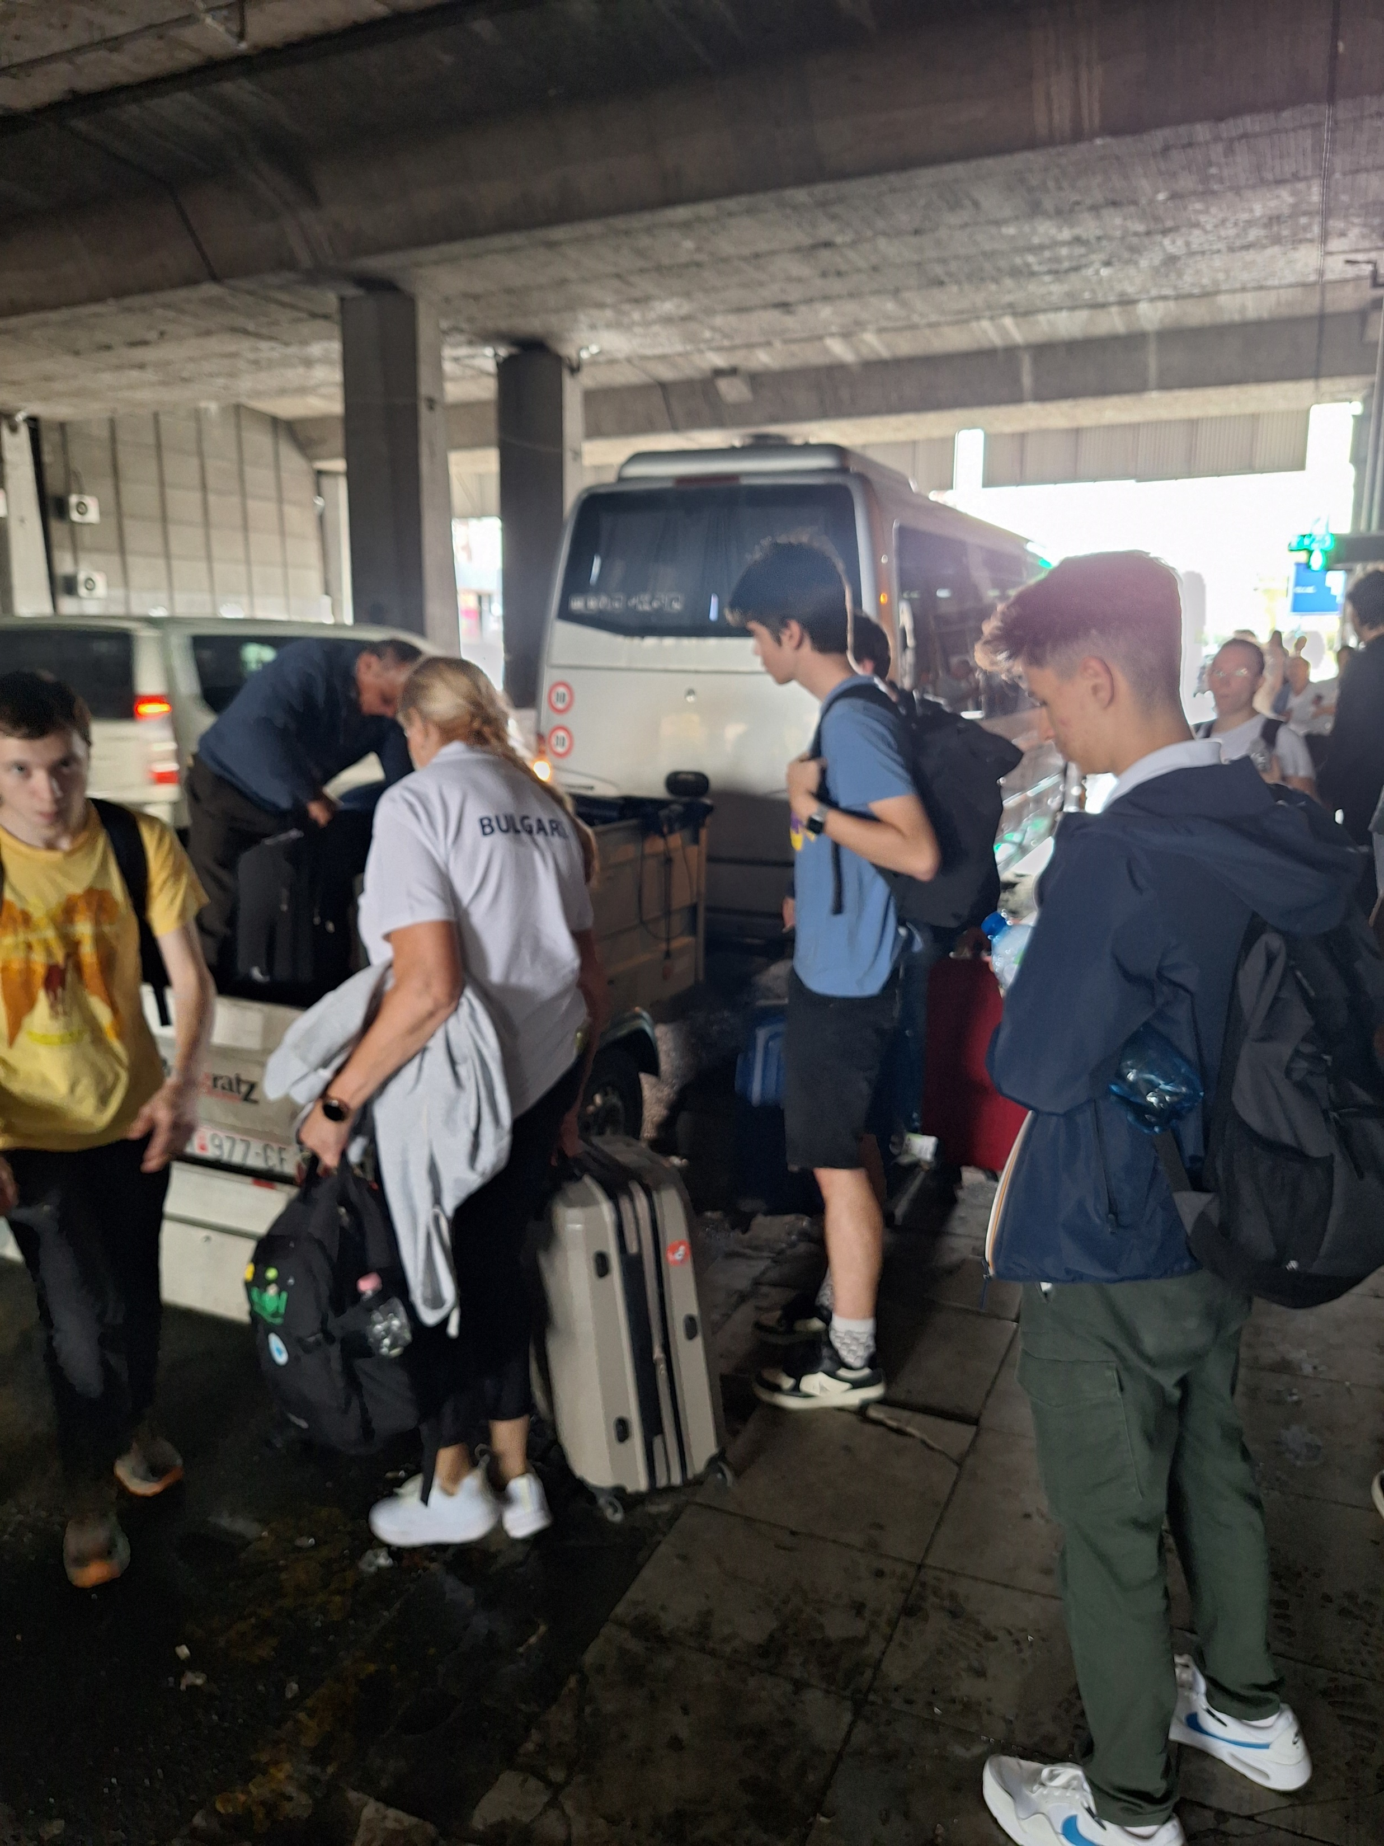
Първи ден, 20.09 - ПРИСТИГАНЕ

Slide 4
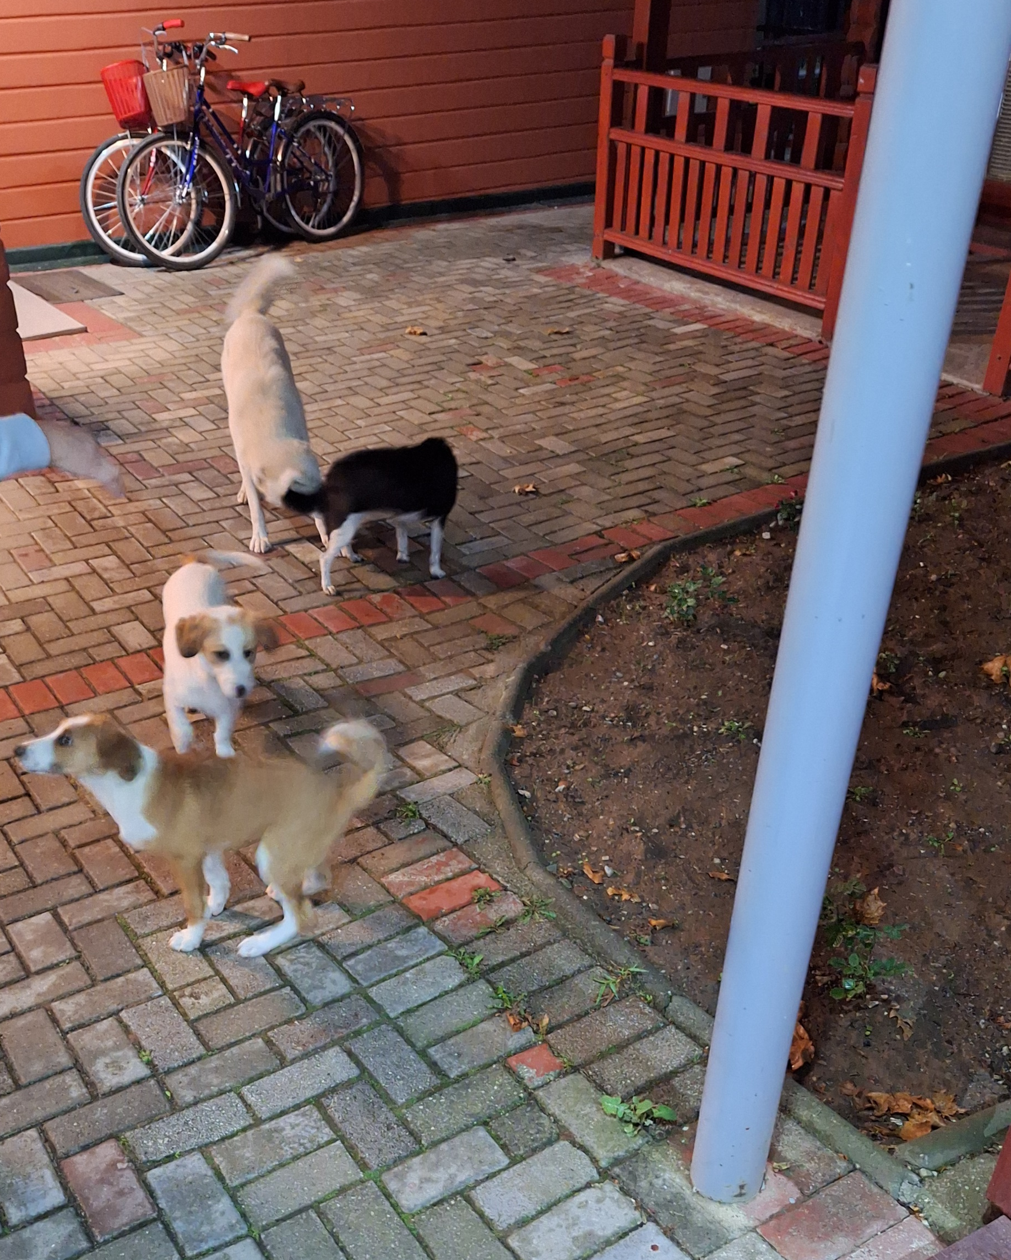
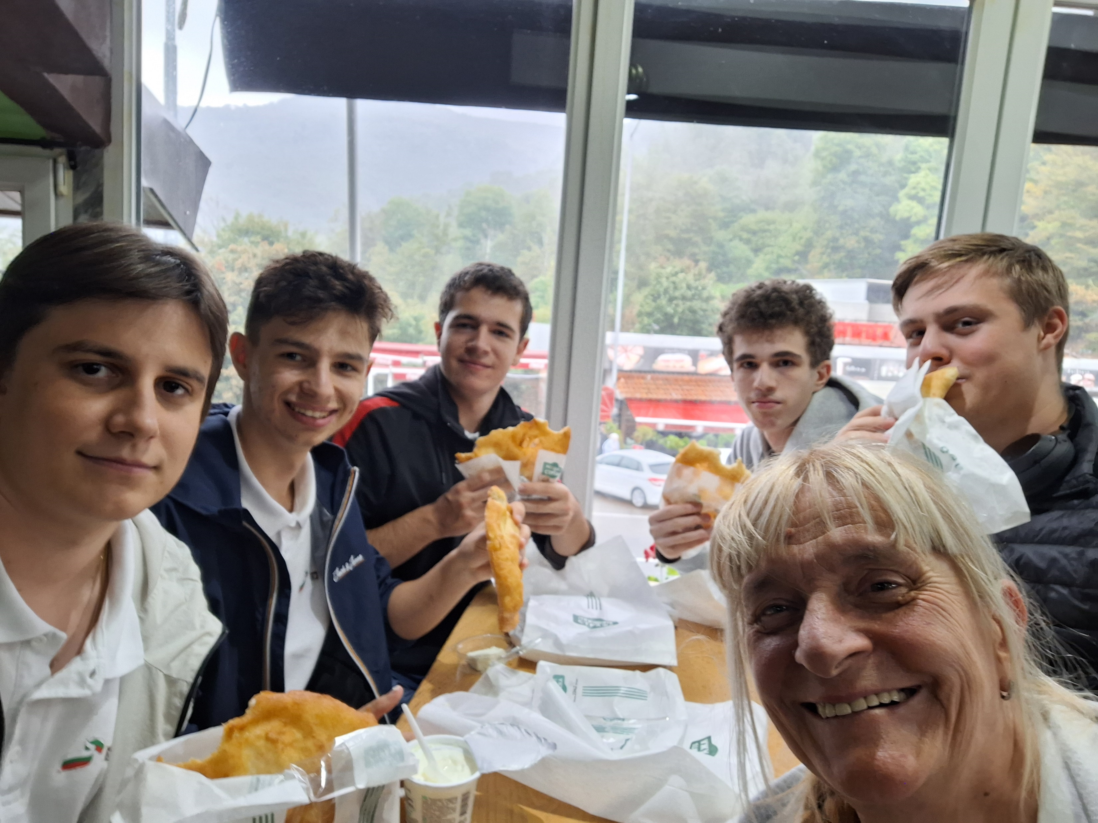
Първи ден, 20.09 - ПРИСТИГАНЕ
Мекиците од Стража

Slide 5
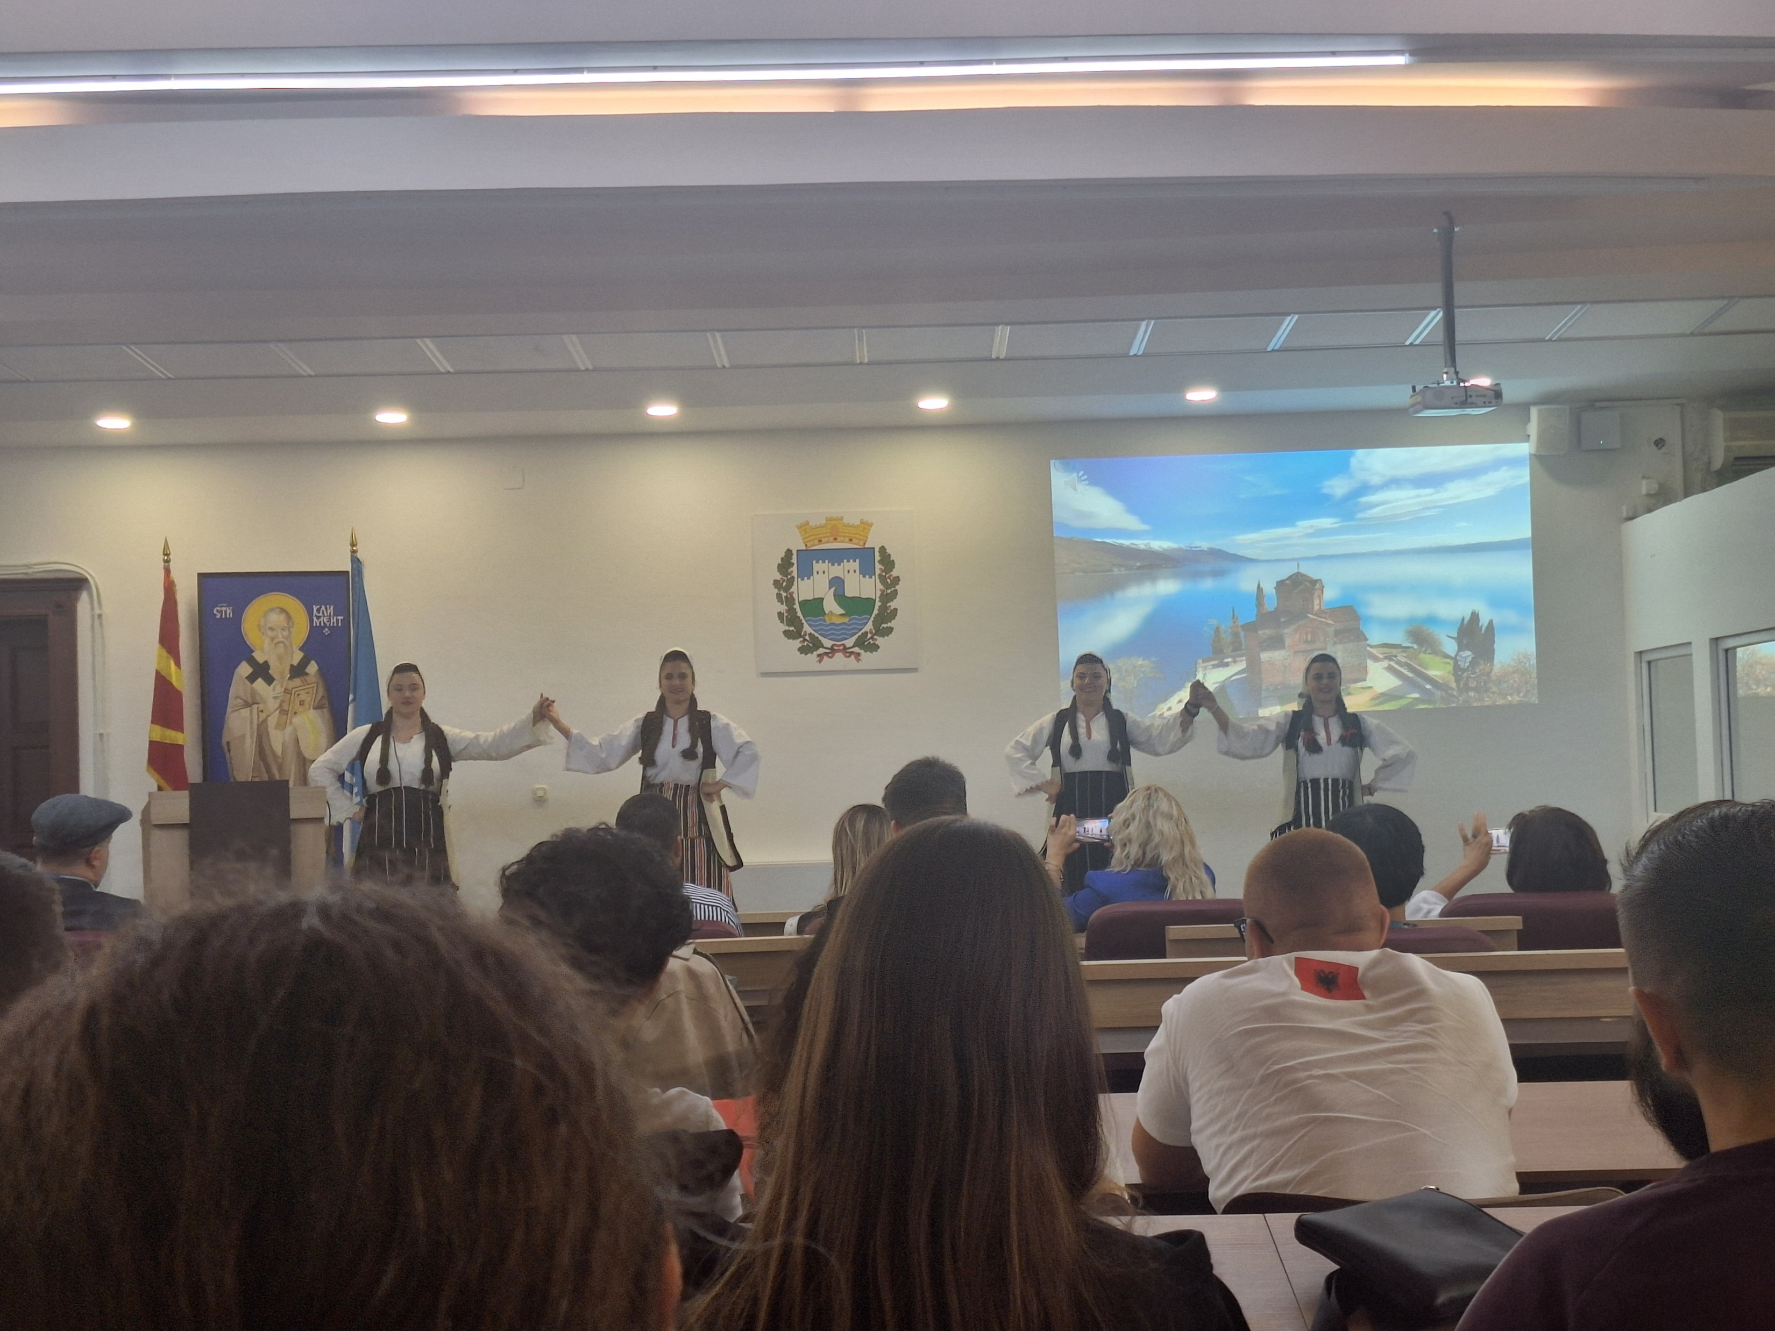
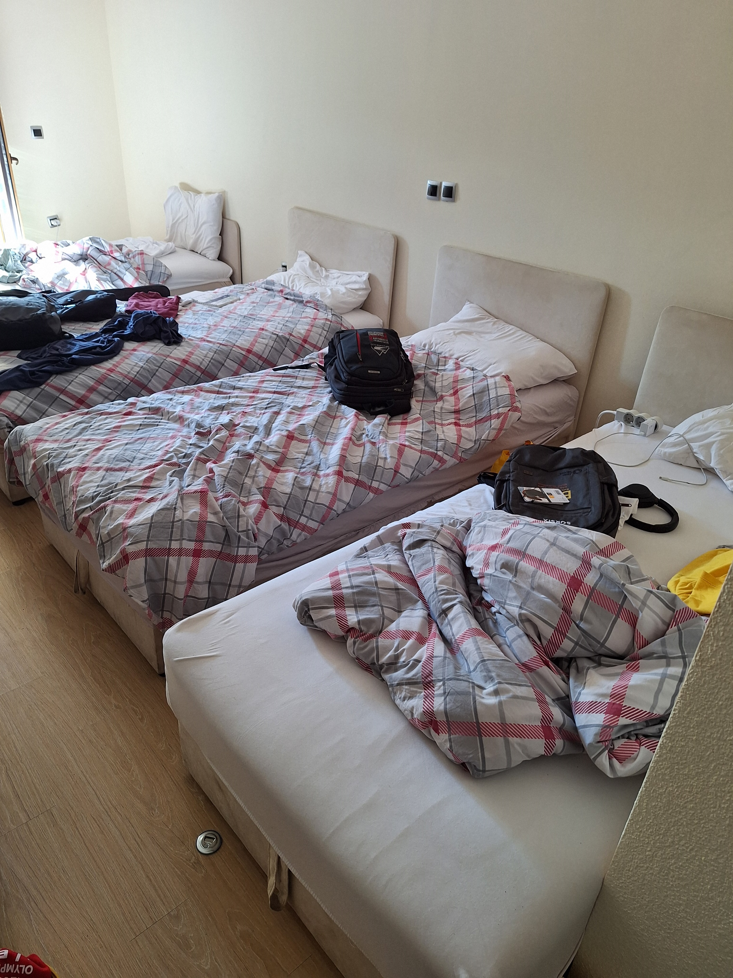
втори ден, 21.09 - откриване

Slide 6
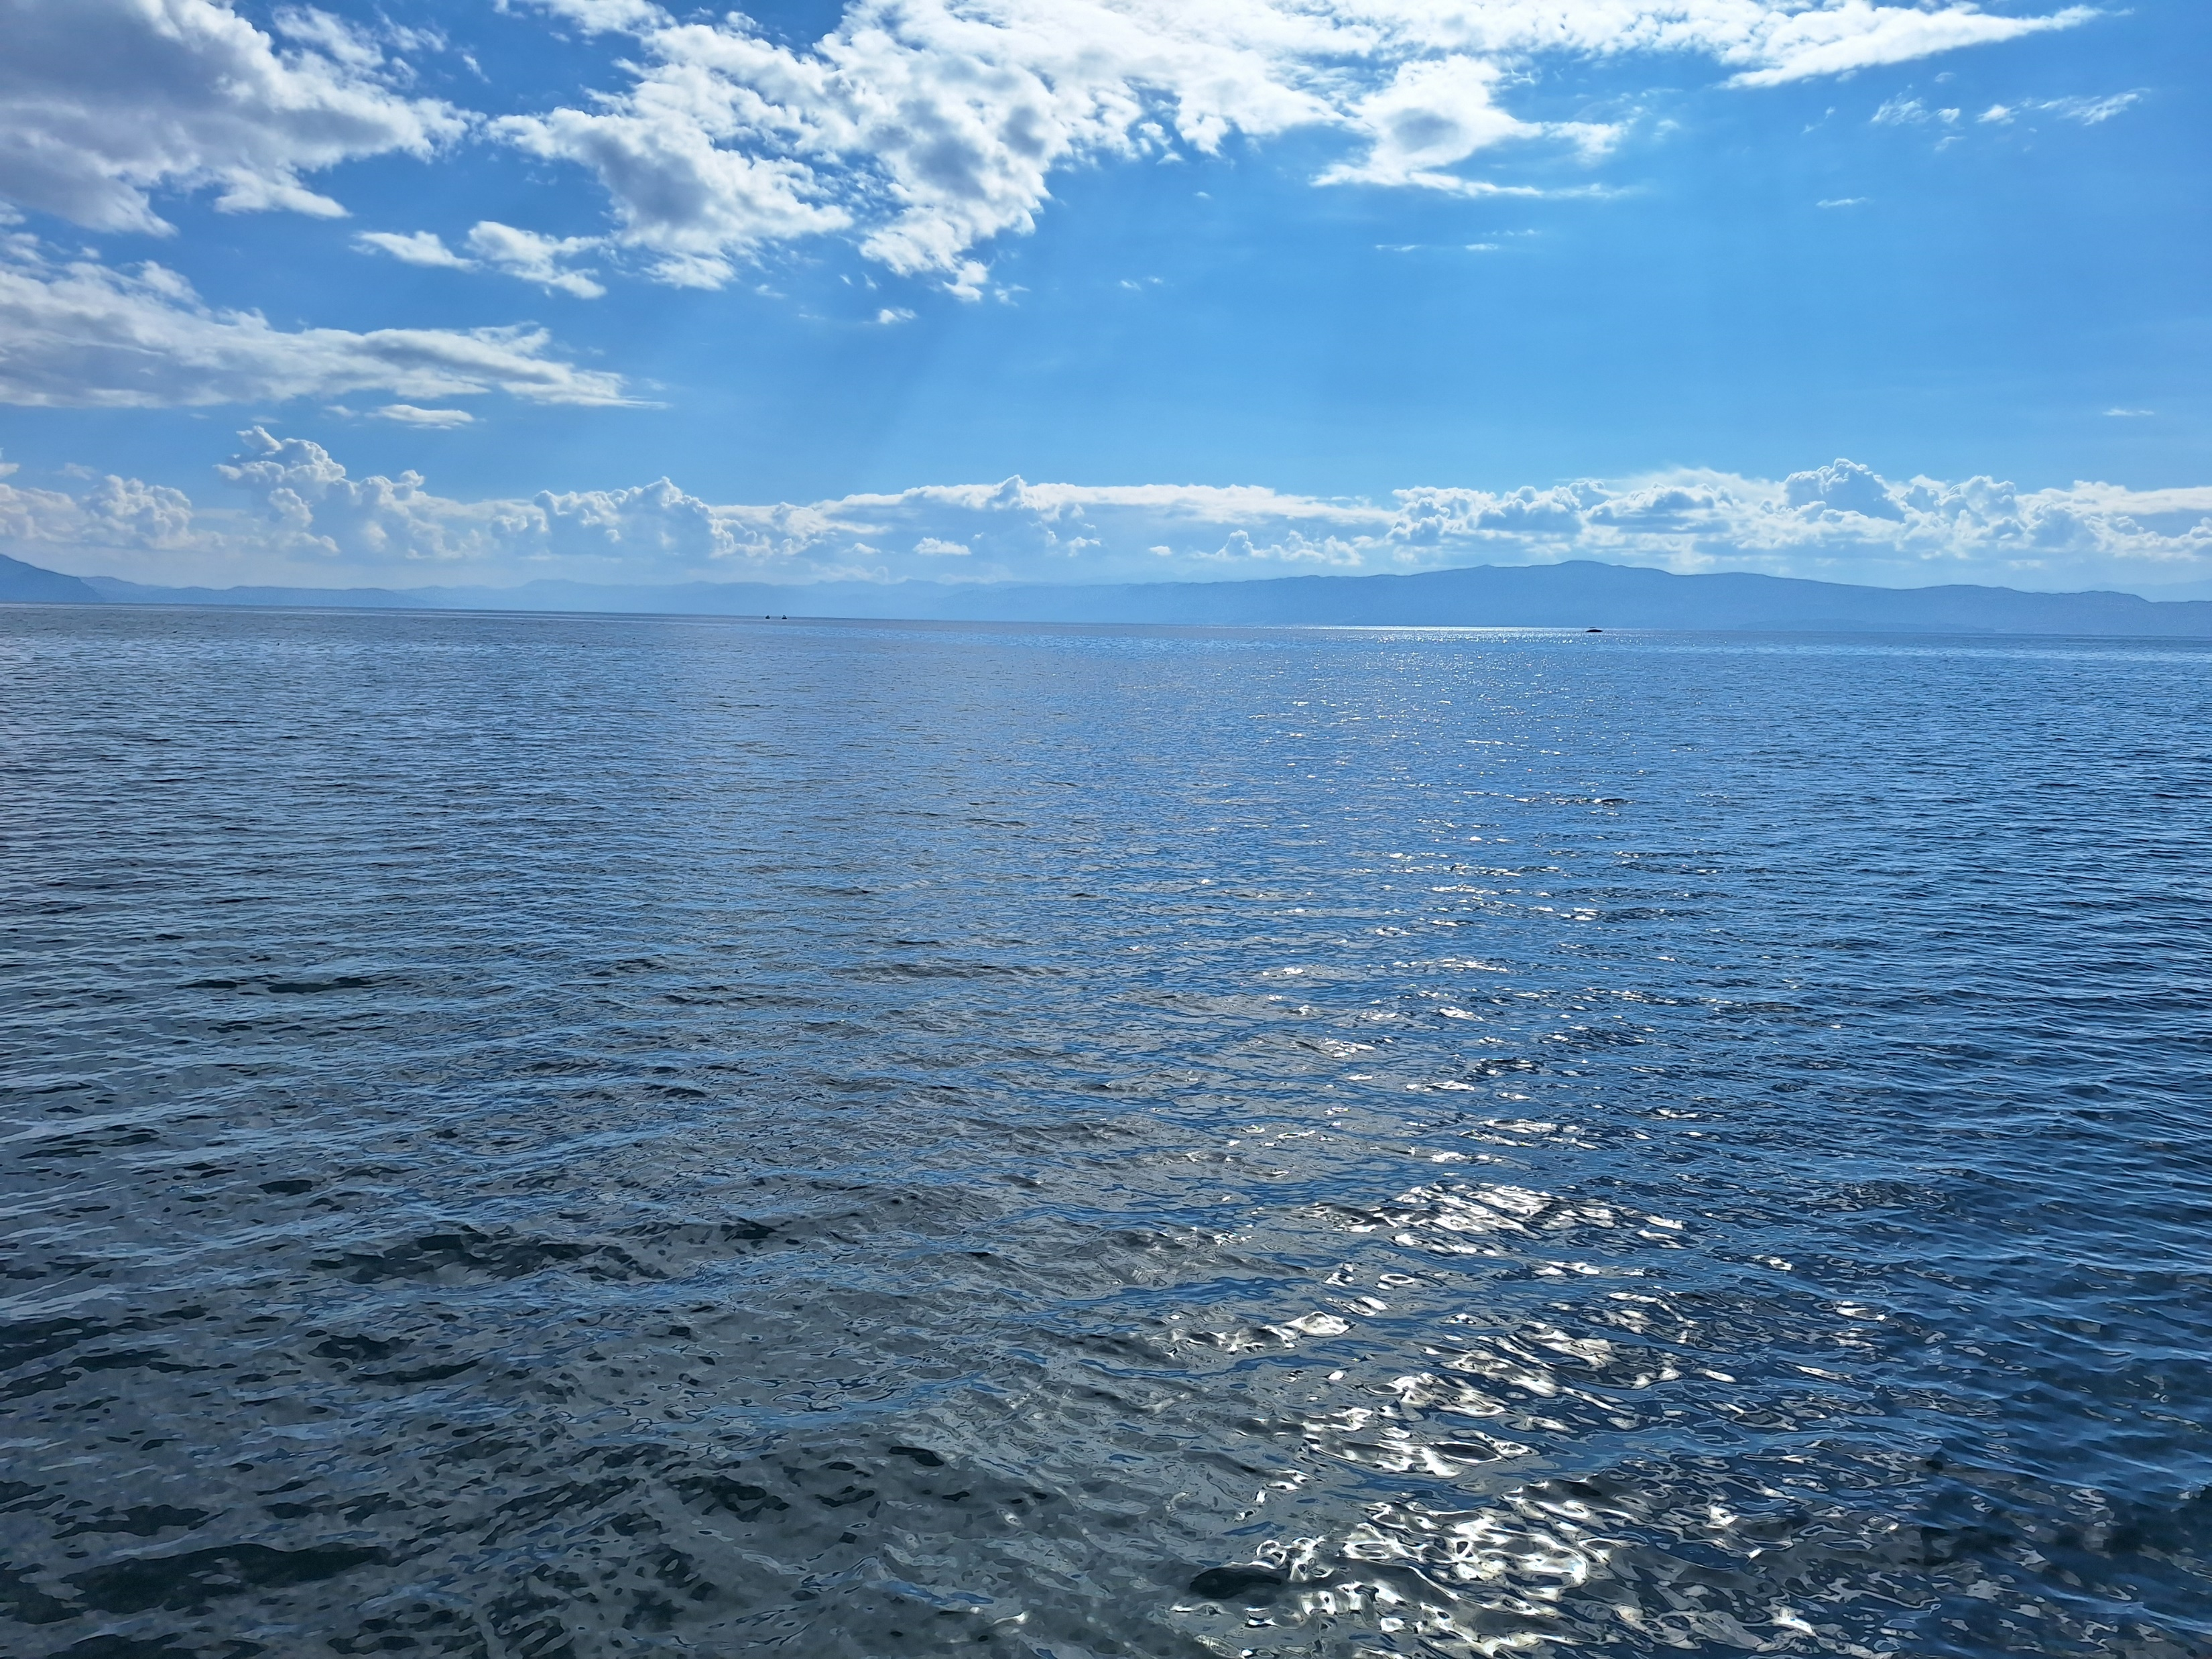
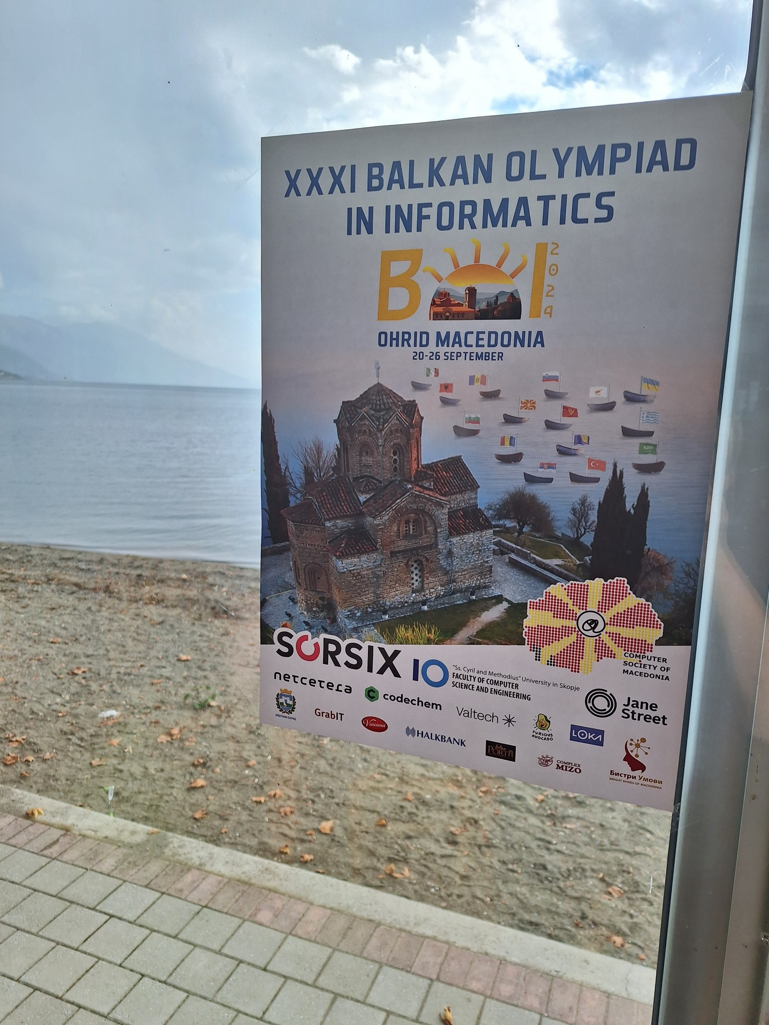
втори ден, 21.09 - откриване

Slide 7
ТРЕТИ ДЕН, 22.09 – ПЪРВИ СЪСТЕЗАТЕЛЕН ДЕН
Задача lakecamp – заявки в дърво за слагане на устройство с дадена честота и обхват на връх и въпроси за най-високата честота на устройство, което достига даден връх.
Задача guessinggame – познаване на липсващо число по нестандартен начин.
Задача lettereating – минимална сума на път в таблица чрез скокове надолу-надясно на максимално манхатаново разстояние K; заявка за временна промяна на клетка.

Slide 8
ТРЕТИ ДЕН, 22.09 – ПЪРВИ СЪСТЕЗАТЕЛЕН ДЕН
Първата задача беше стандартна с центроидна декомпозиция.
Втората задача се оказа леко замаскирана математическа задача и е с решение тип „умен съм бил, сетил съм се“.
Третата задача беше най-интересна, но с тежка имплементация за повече точки.

Slide 9
ТРЕТИ ДЕН, 22.09 – ПЪРВИ СЪСТЕЗАТЕЛЕН ДЕН (НАШИТЕ СЪСТЕЗАТЕЛИ)
Втора задача очаквано беше решена от математиците в отбора – Андрей и Веско.
Веско има затруднения със задачи като първа, които изискват прилагането на стандартна техника и не успя да я реши, което пък го лиши от златото накрая. Дани я реши с HLD.
На края на деня с общи усилия решихме трета за 100 точки (на състезанието никой не я реши изцяло).
Състезател | lakecamp | guessinggame | lettereating
Даниел Койнов | 100 | 51 | 59
Борис Михов | 100 | 51 | 59
Андрей Стефанов | 100 | 100 | 40
Веселин Маркович | 53 | 100 | 40

Slide 10
ТРЕТИ ДЕН, 22.09 – ПЪРВИ СЪСТЕЗАТЕЛЕН ДЕН
Отборът ни се оплака, че това е било едно от най-лошо проведените състезания, на които са били.
Въпреки това се справиха отлично!
Имаше множество проблеми – постоянна опашка с решения с големина поне 30 минути, шумна стая, неадекватни отговори на въпроси, дребни грешки и странни съобщения от системата.
От наша гледна точка липсваше класиране на живо и след молби ни пращаха класиране в „суров вид“ от време на време.

Slide 11
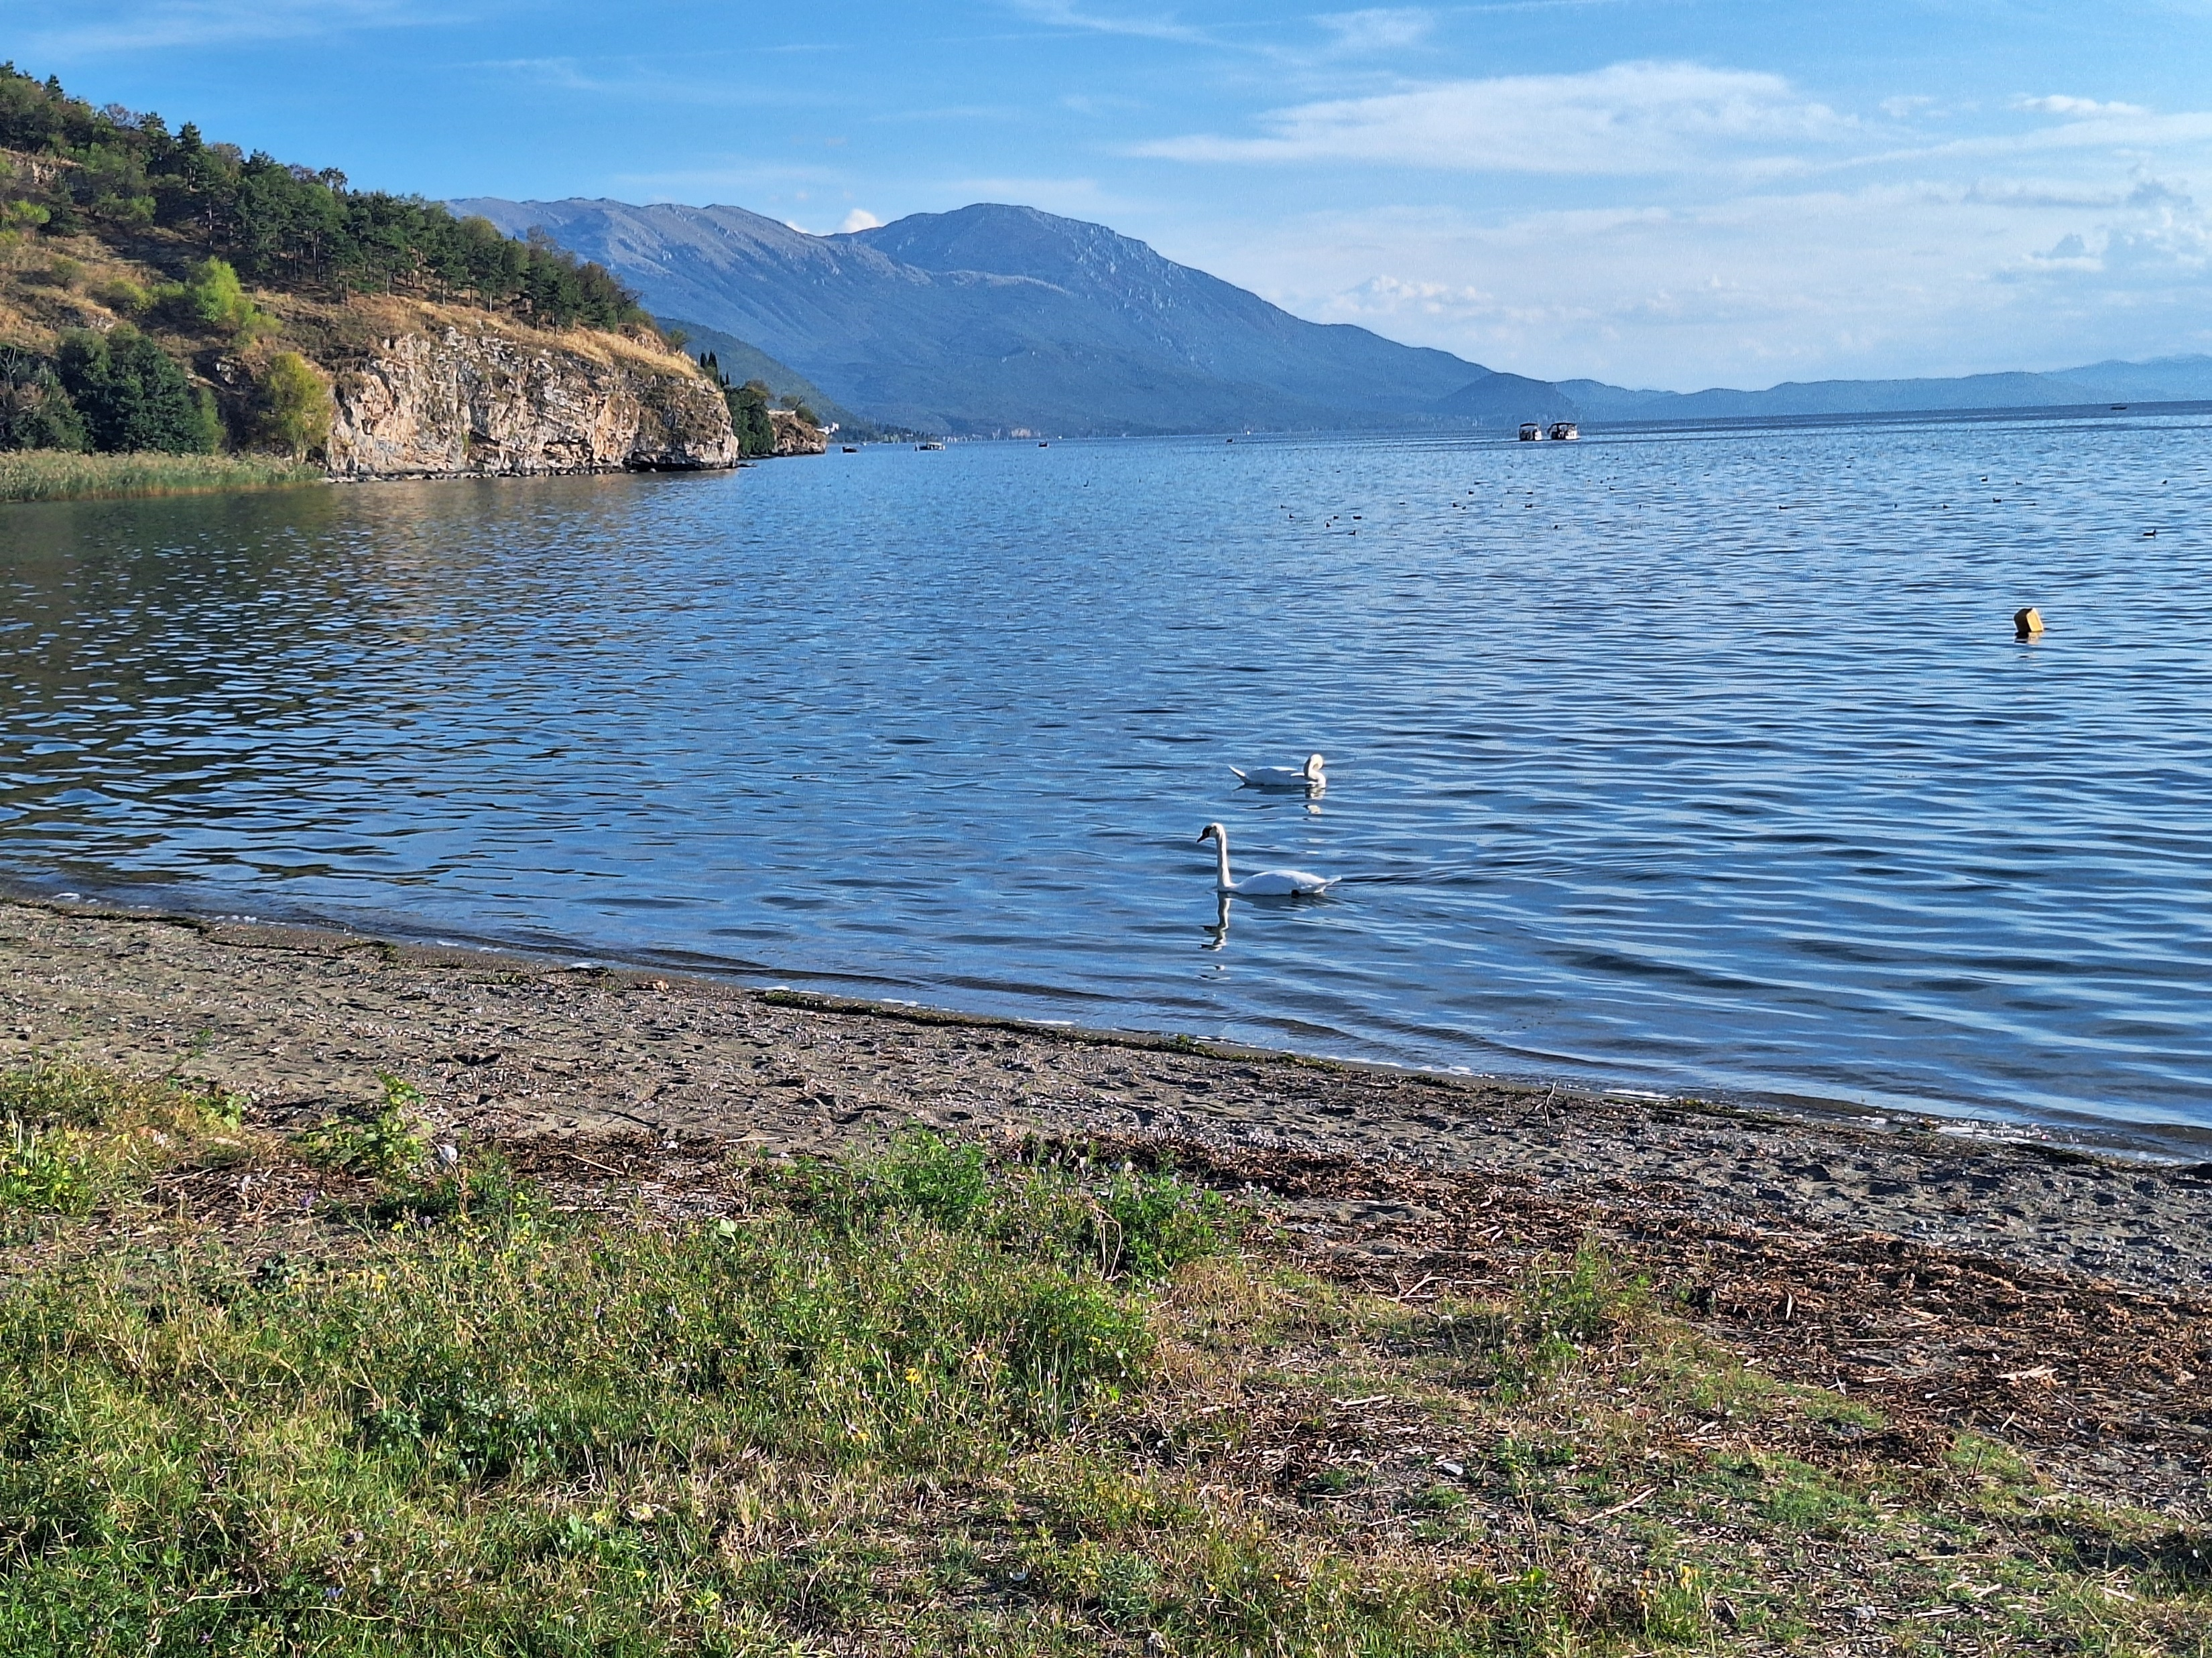
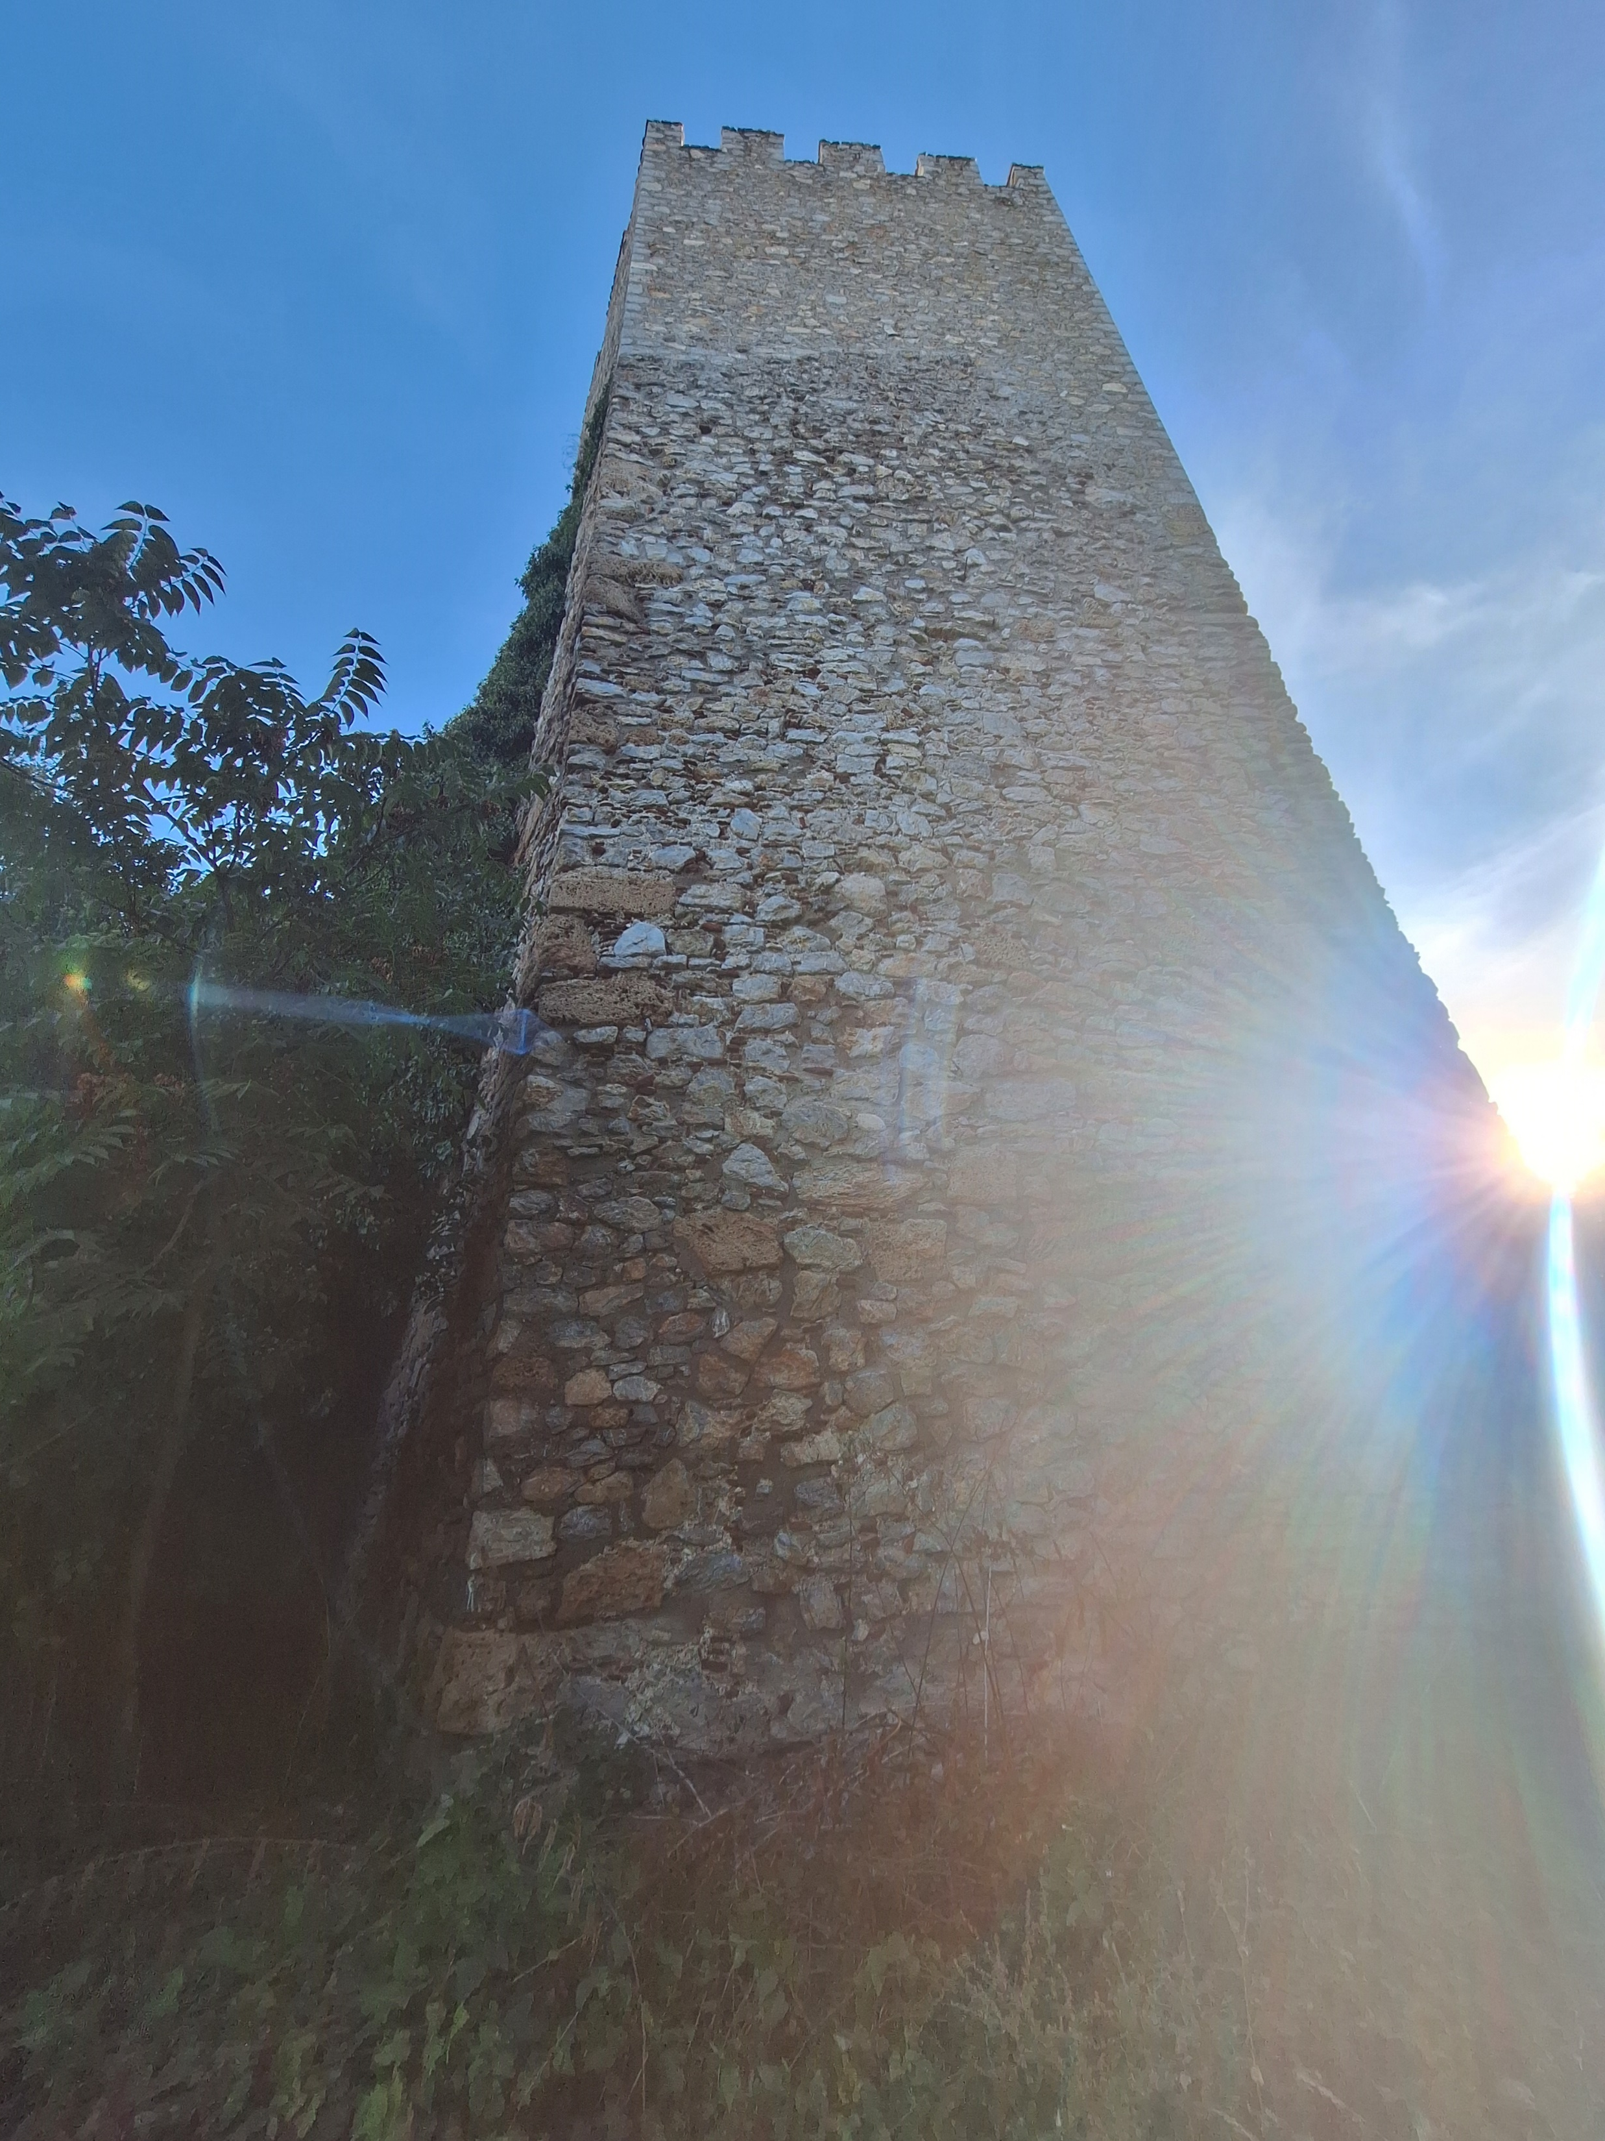
ТРЕТИ ДЕН, 22.09 – РАзходка до самуиловата крепост

Slide 12
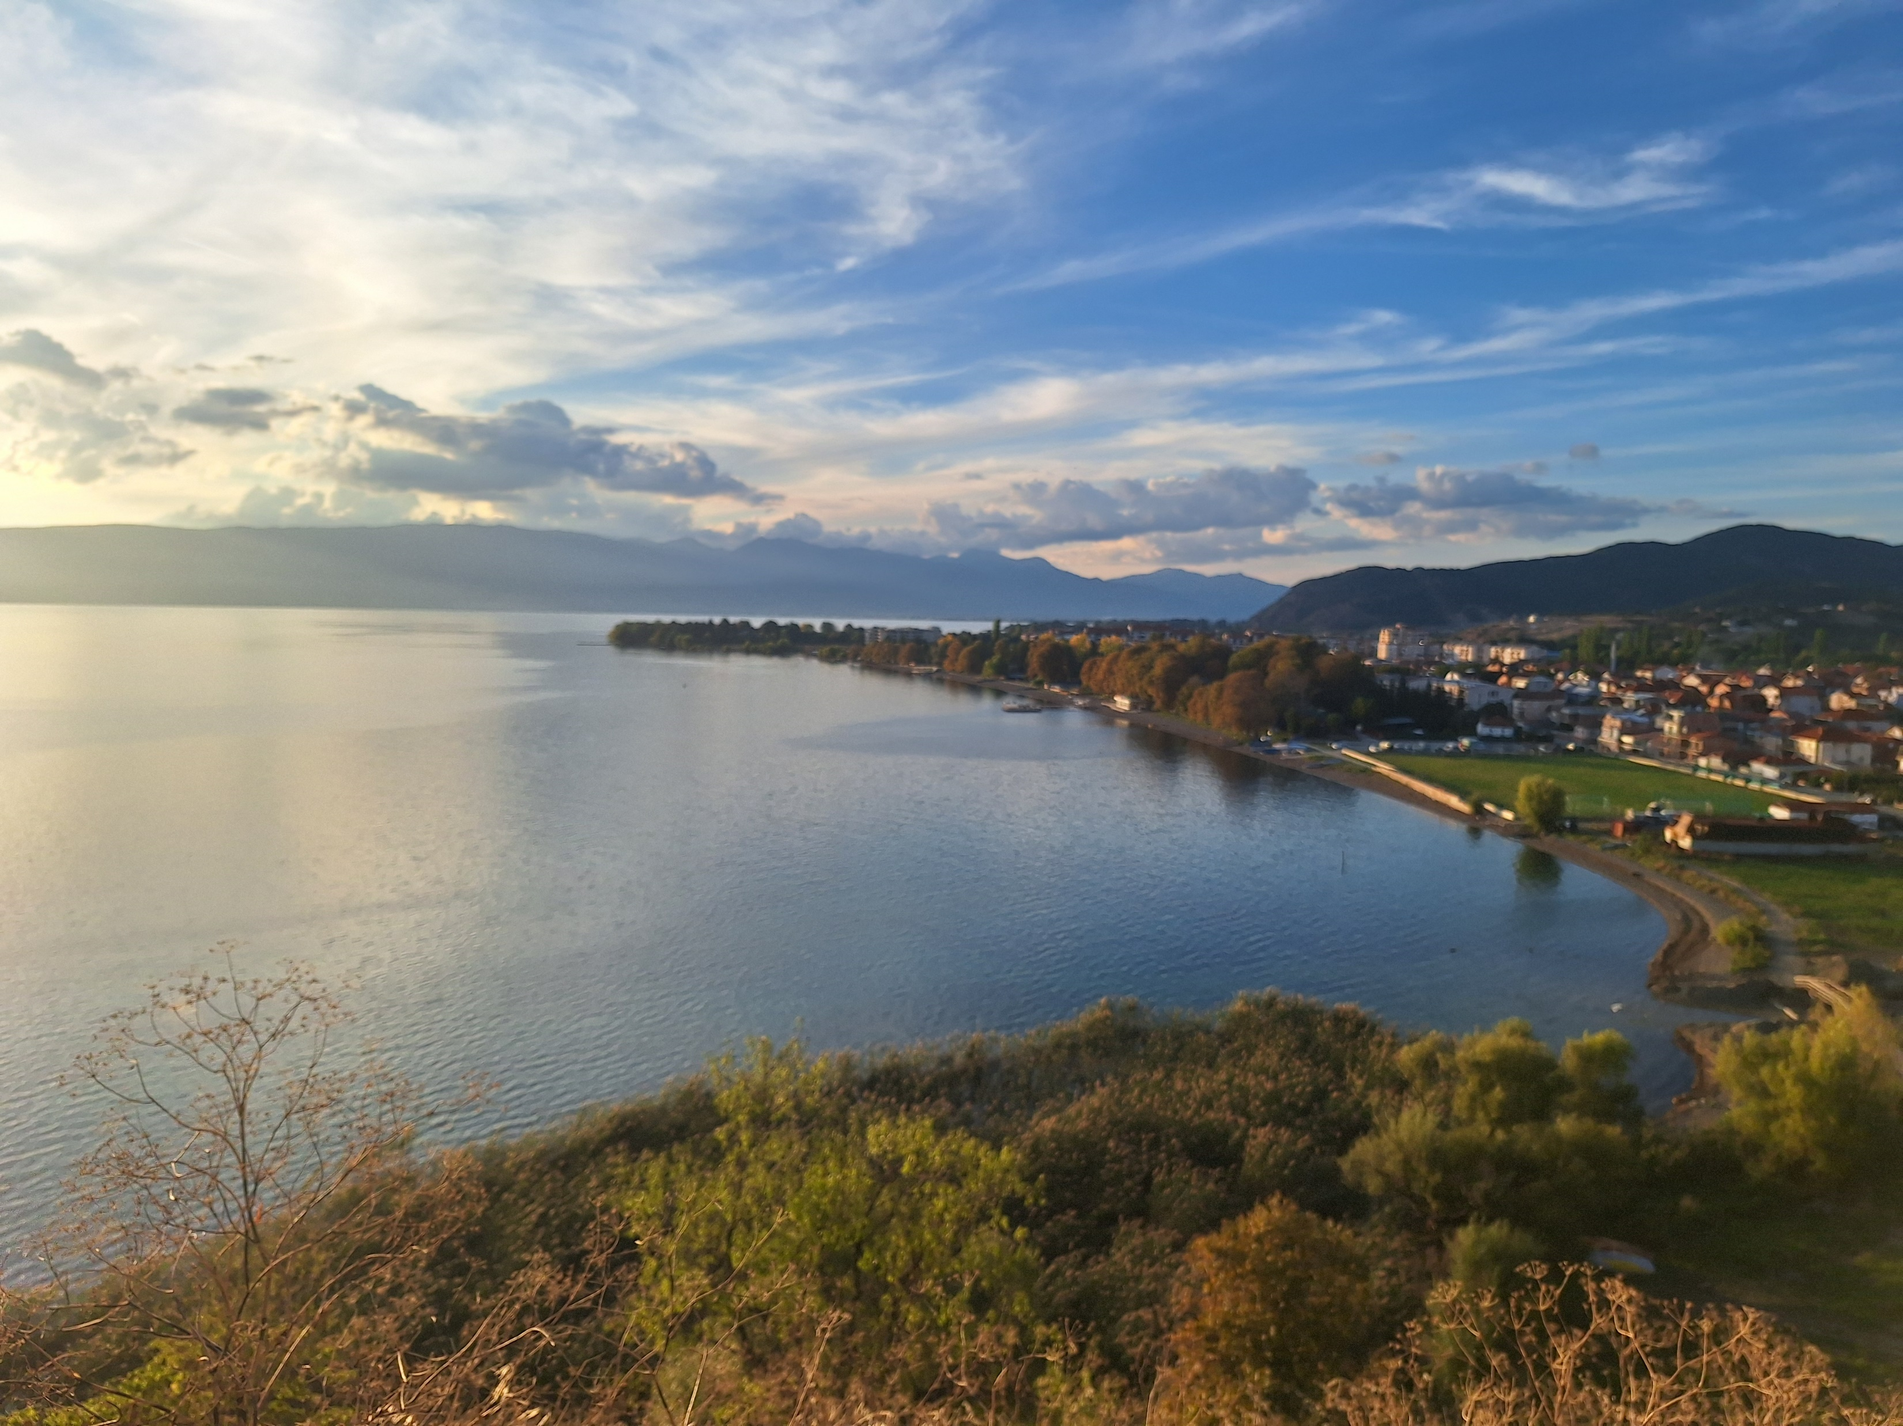
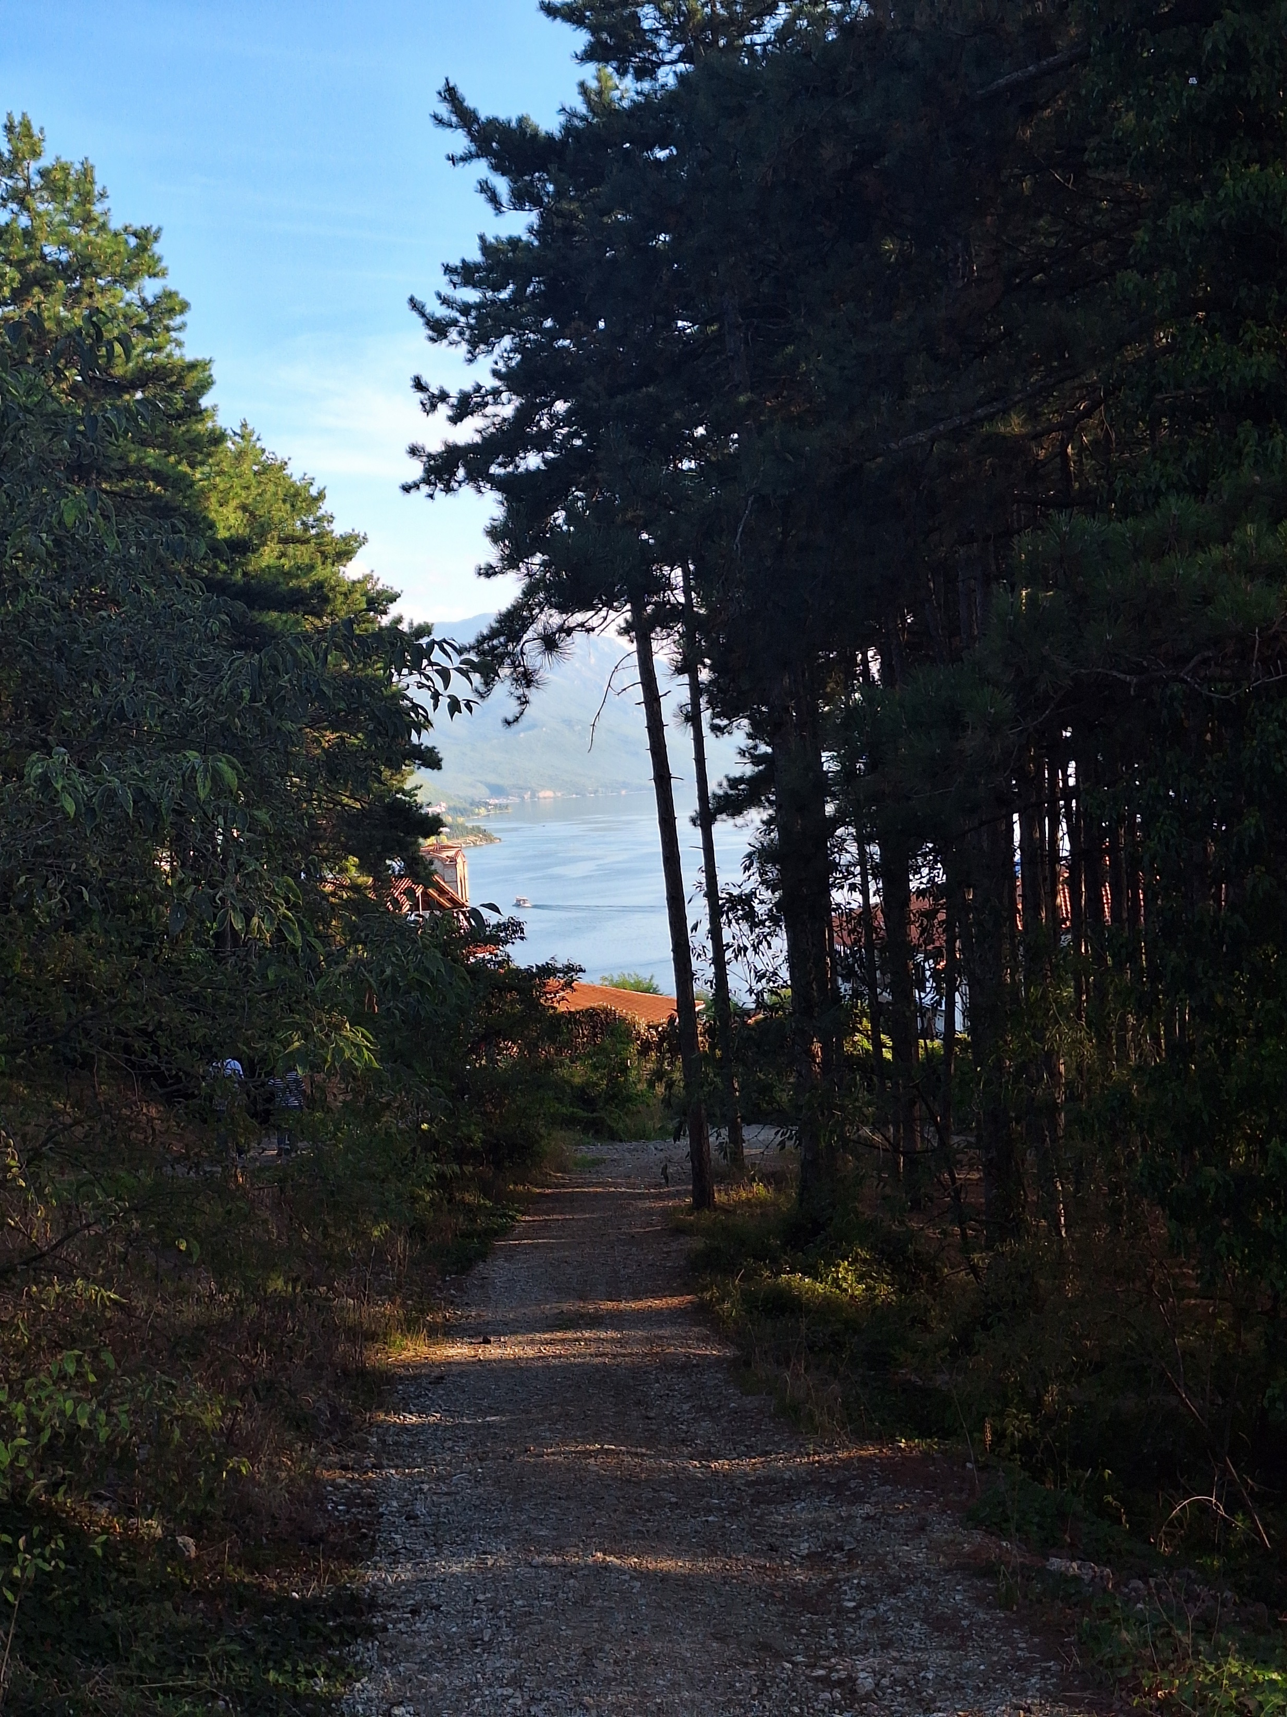
ТРЕТИ ДЕН, 22.09 – РАзходка до самуиловата крепост

Slide 13
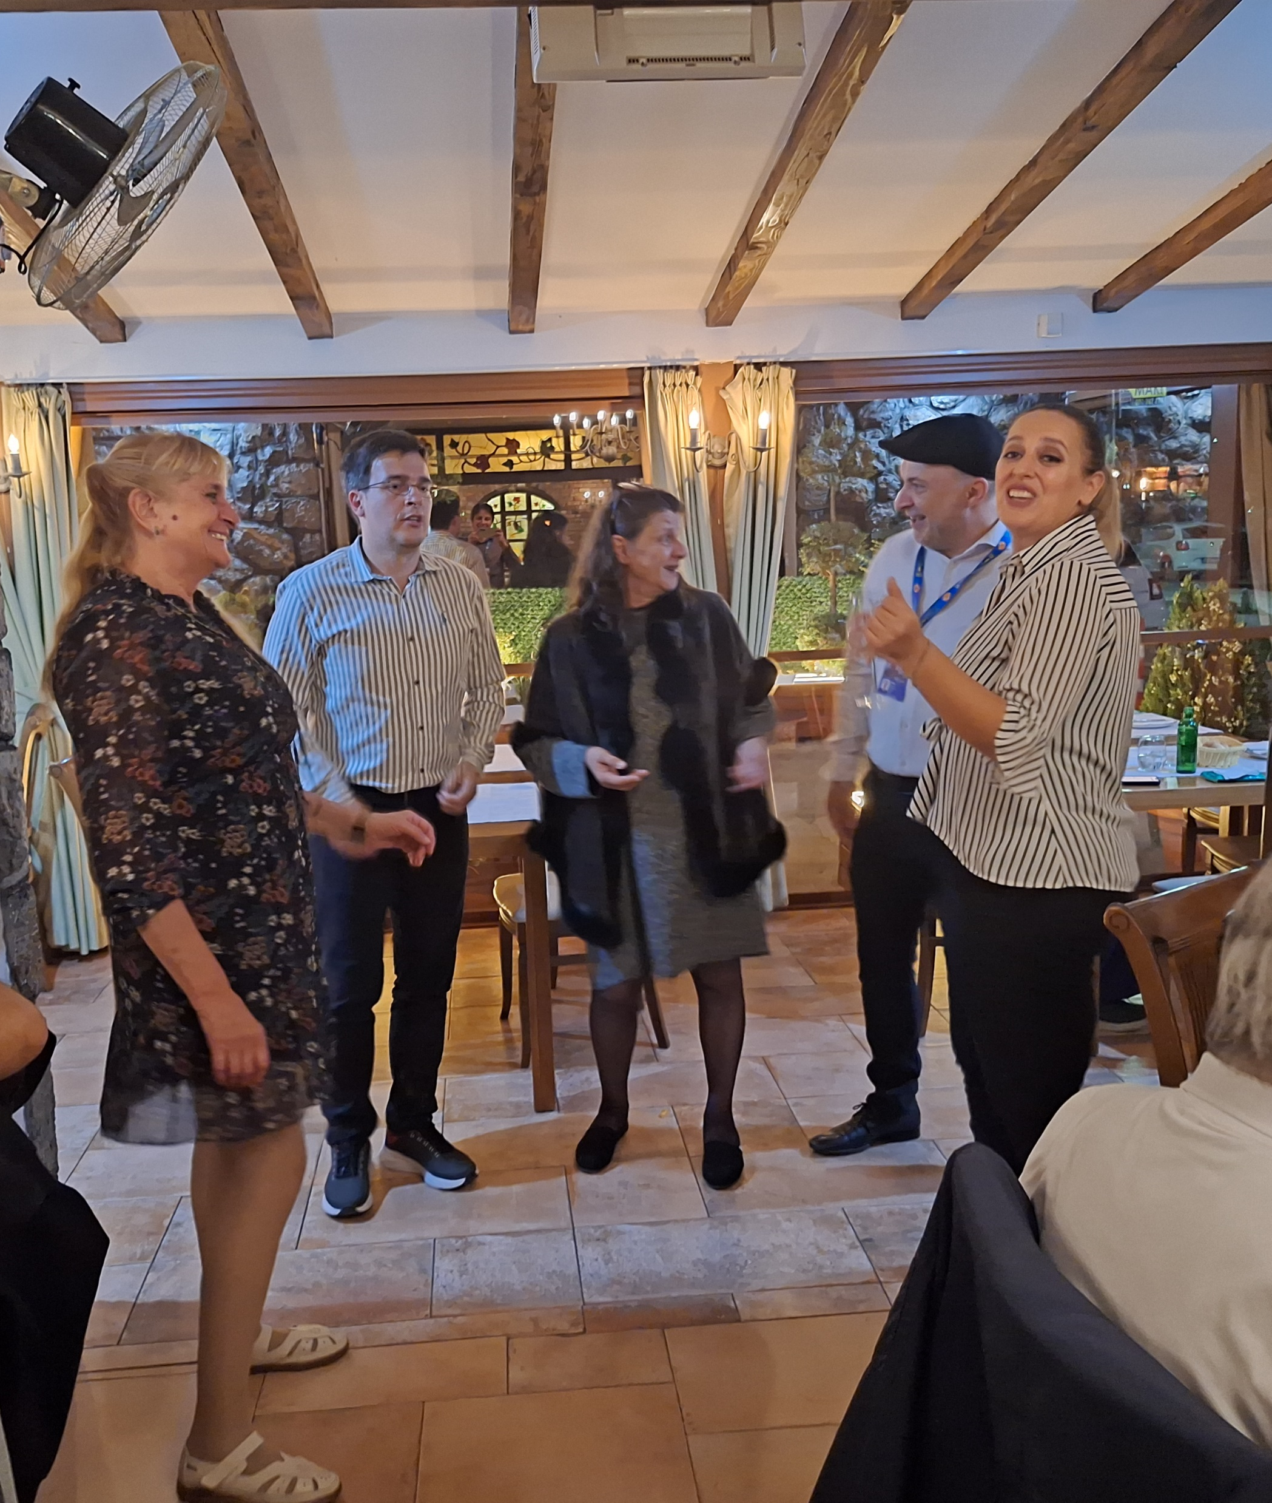
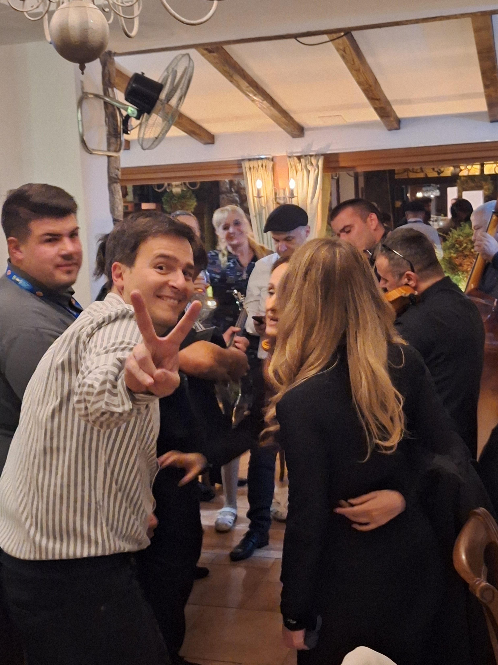
ТРЕТИ ДЕН, 22.09 – ПАРТИ НА РЪКОВОДИТЕЛИТЕ

Slide 14
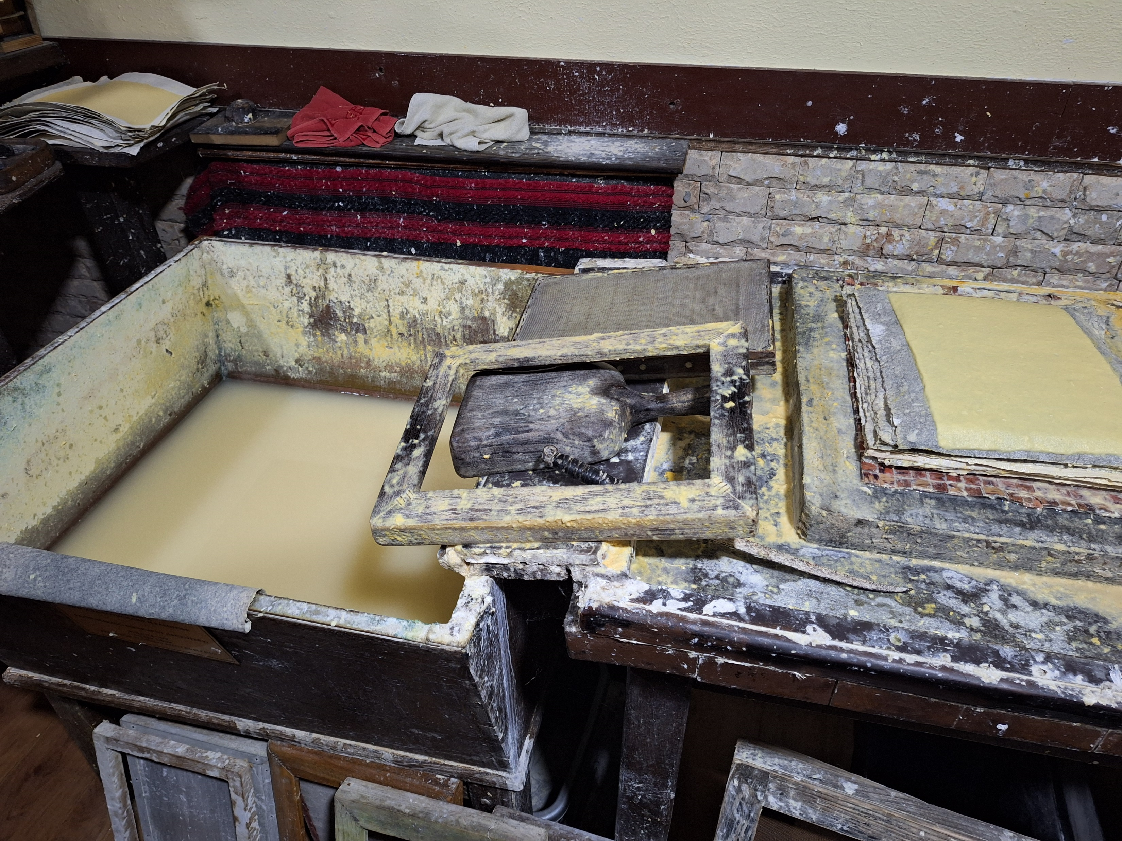
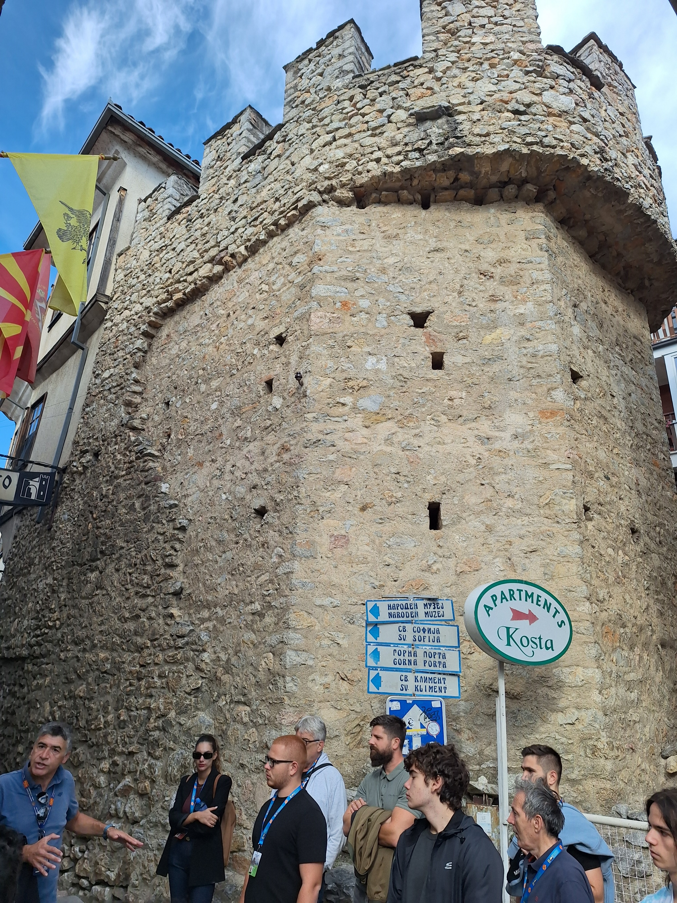
ЧЕТВЪРТИ ДЕН, 23.09 – ЕКСКУРЗИЯ
Старият град и музеят на хартията

Slide 15
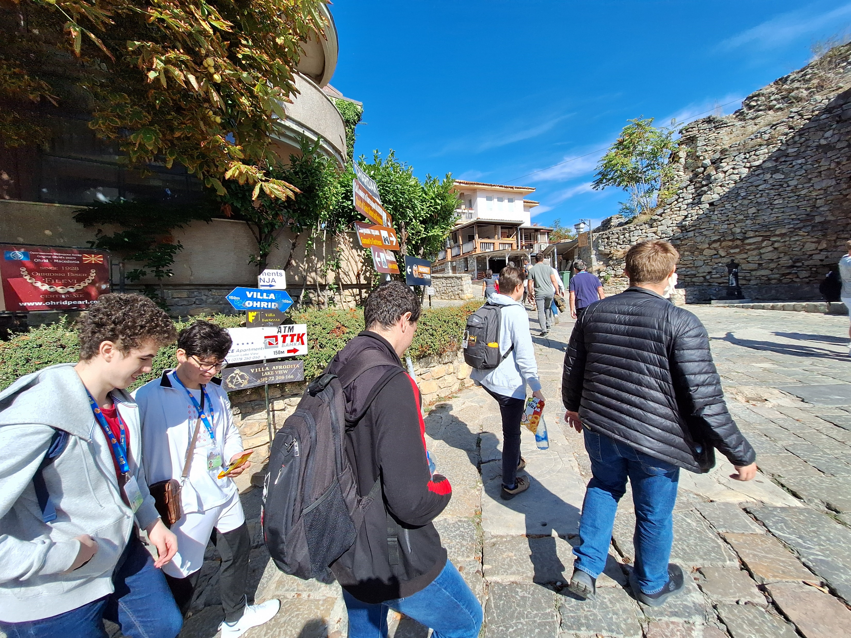
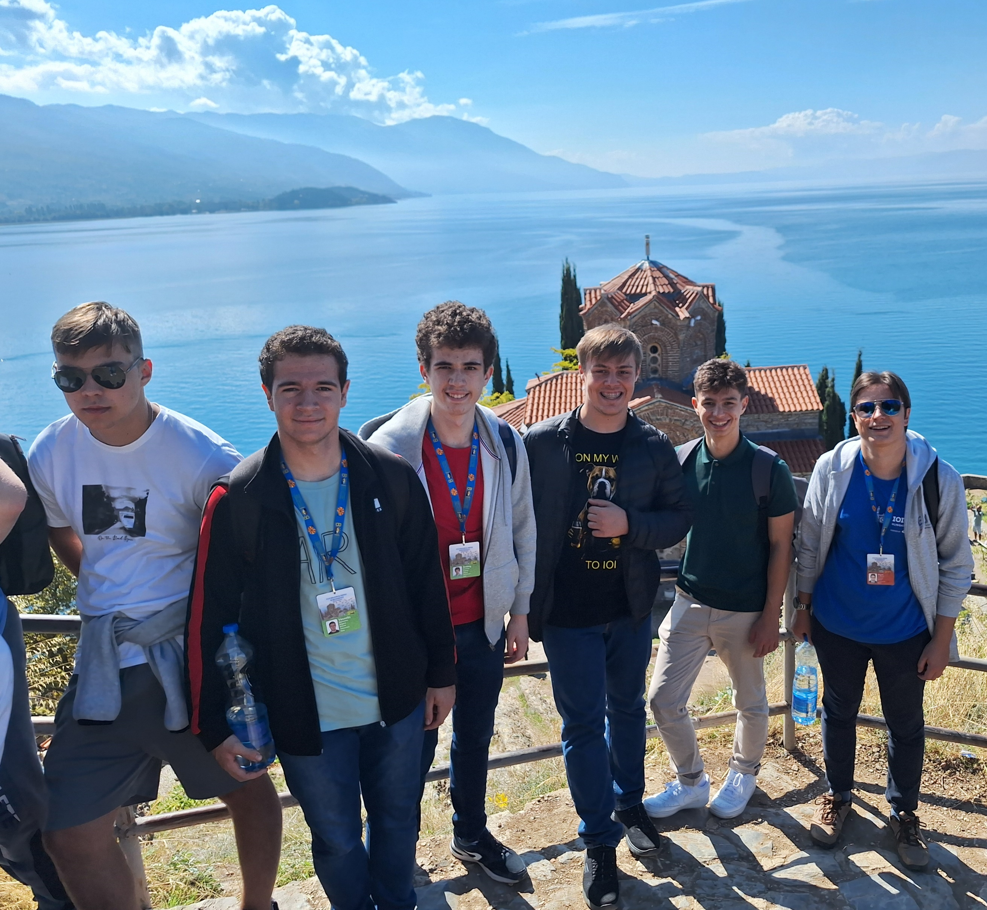
ЧЕТВЪРТИ ДЕН, 23.09 – ЕКСКУРЗИЯ

Slide 16
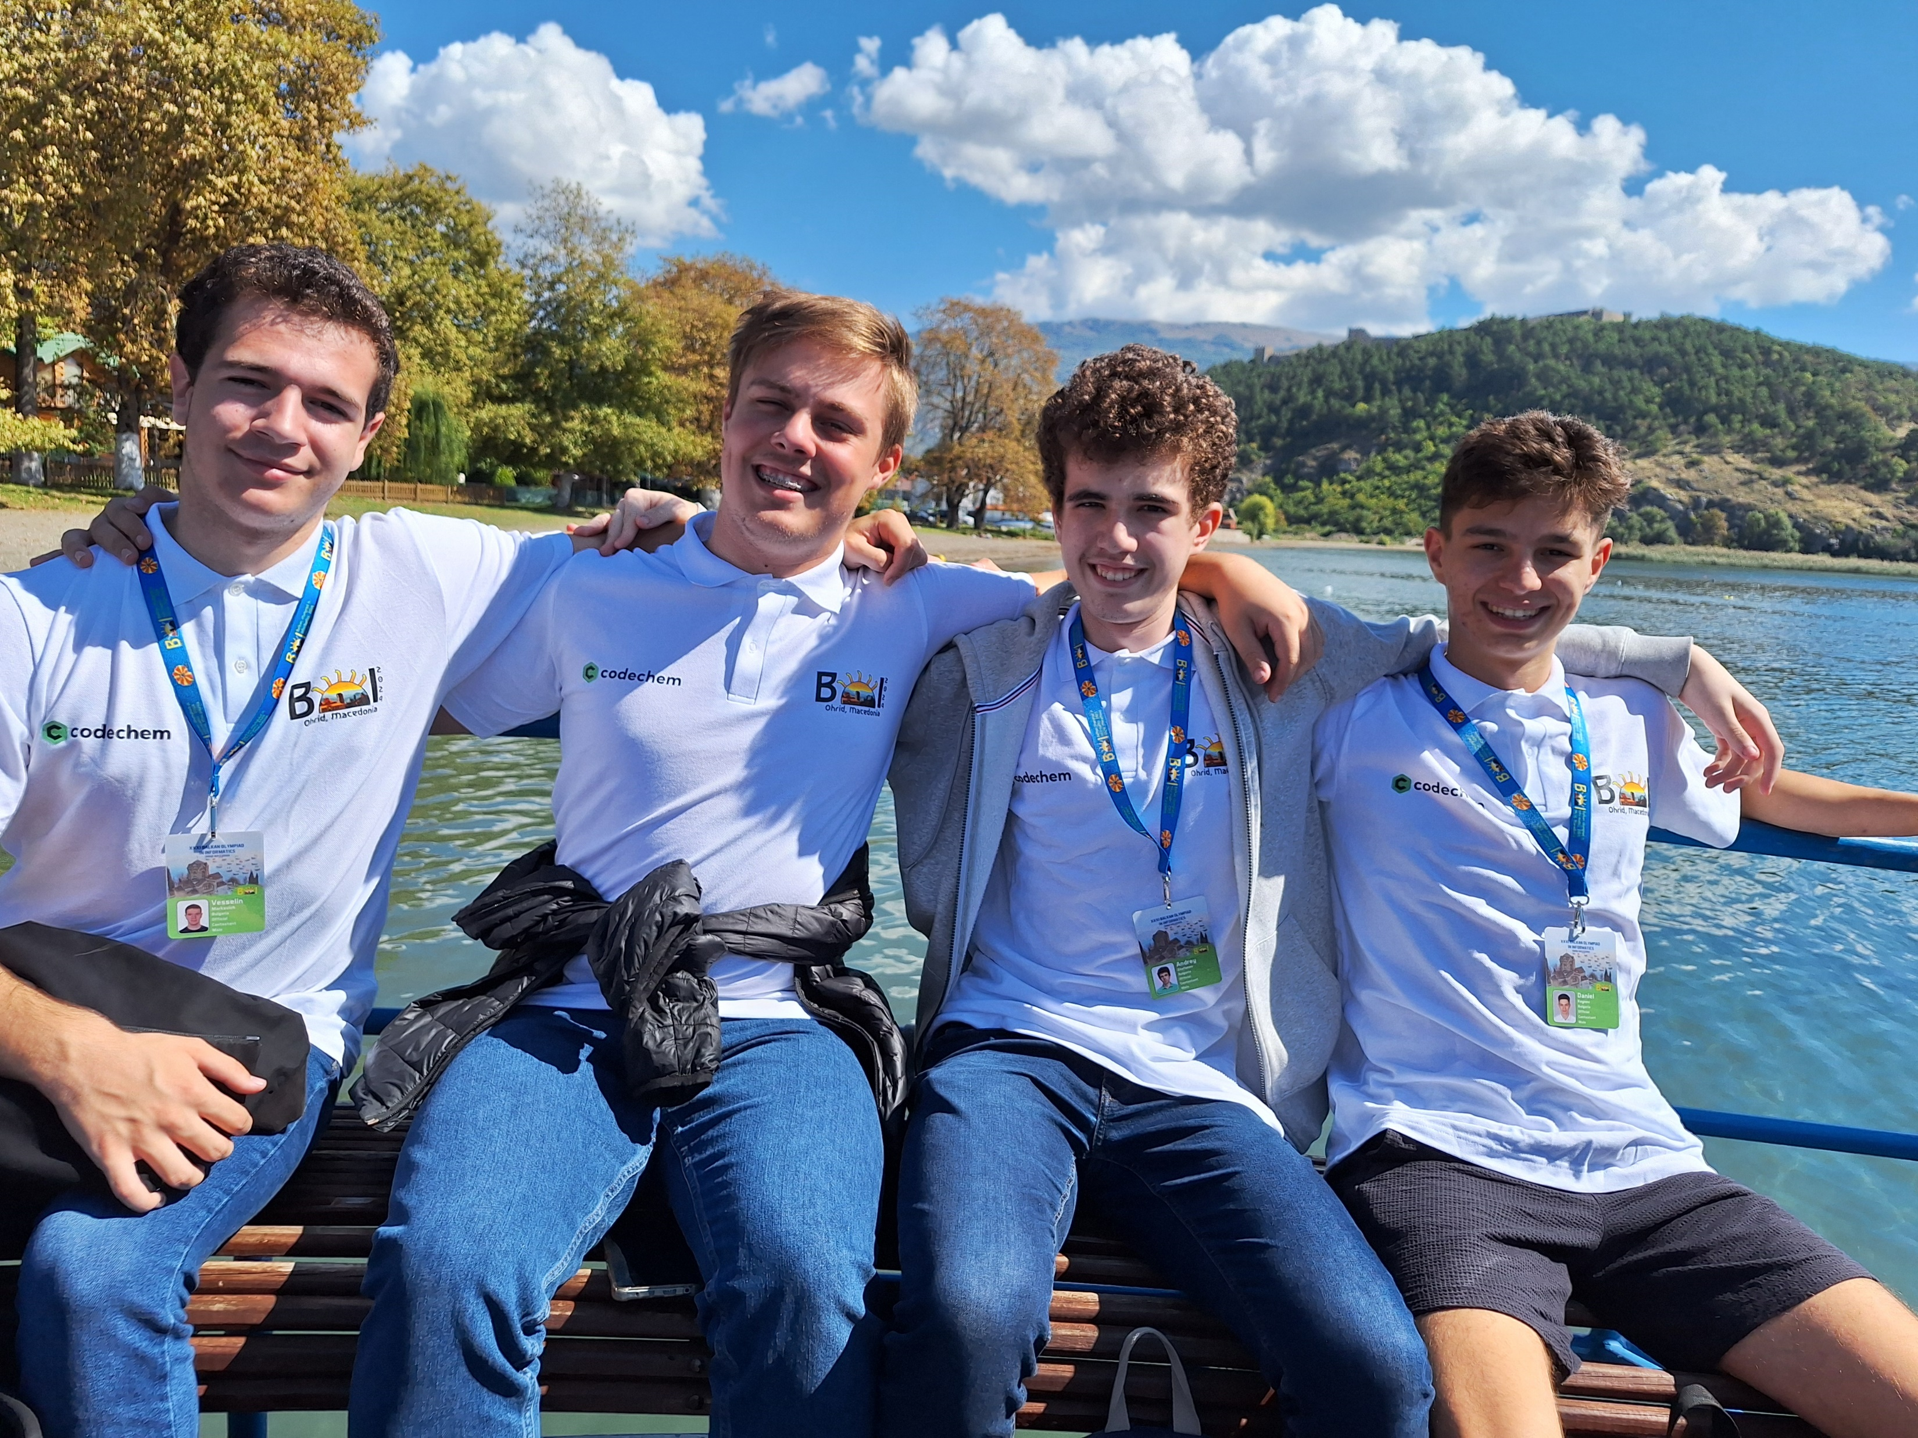
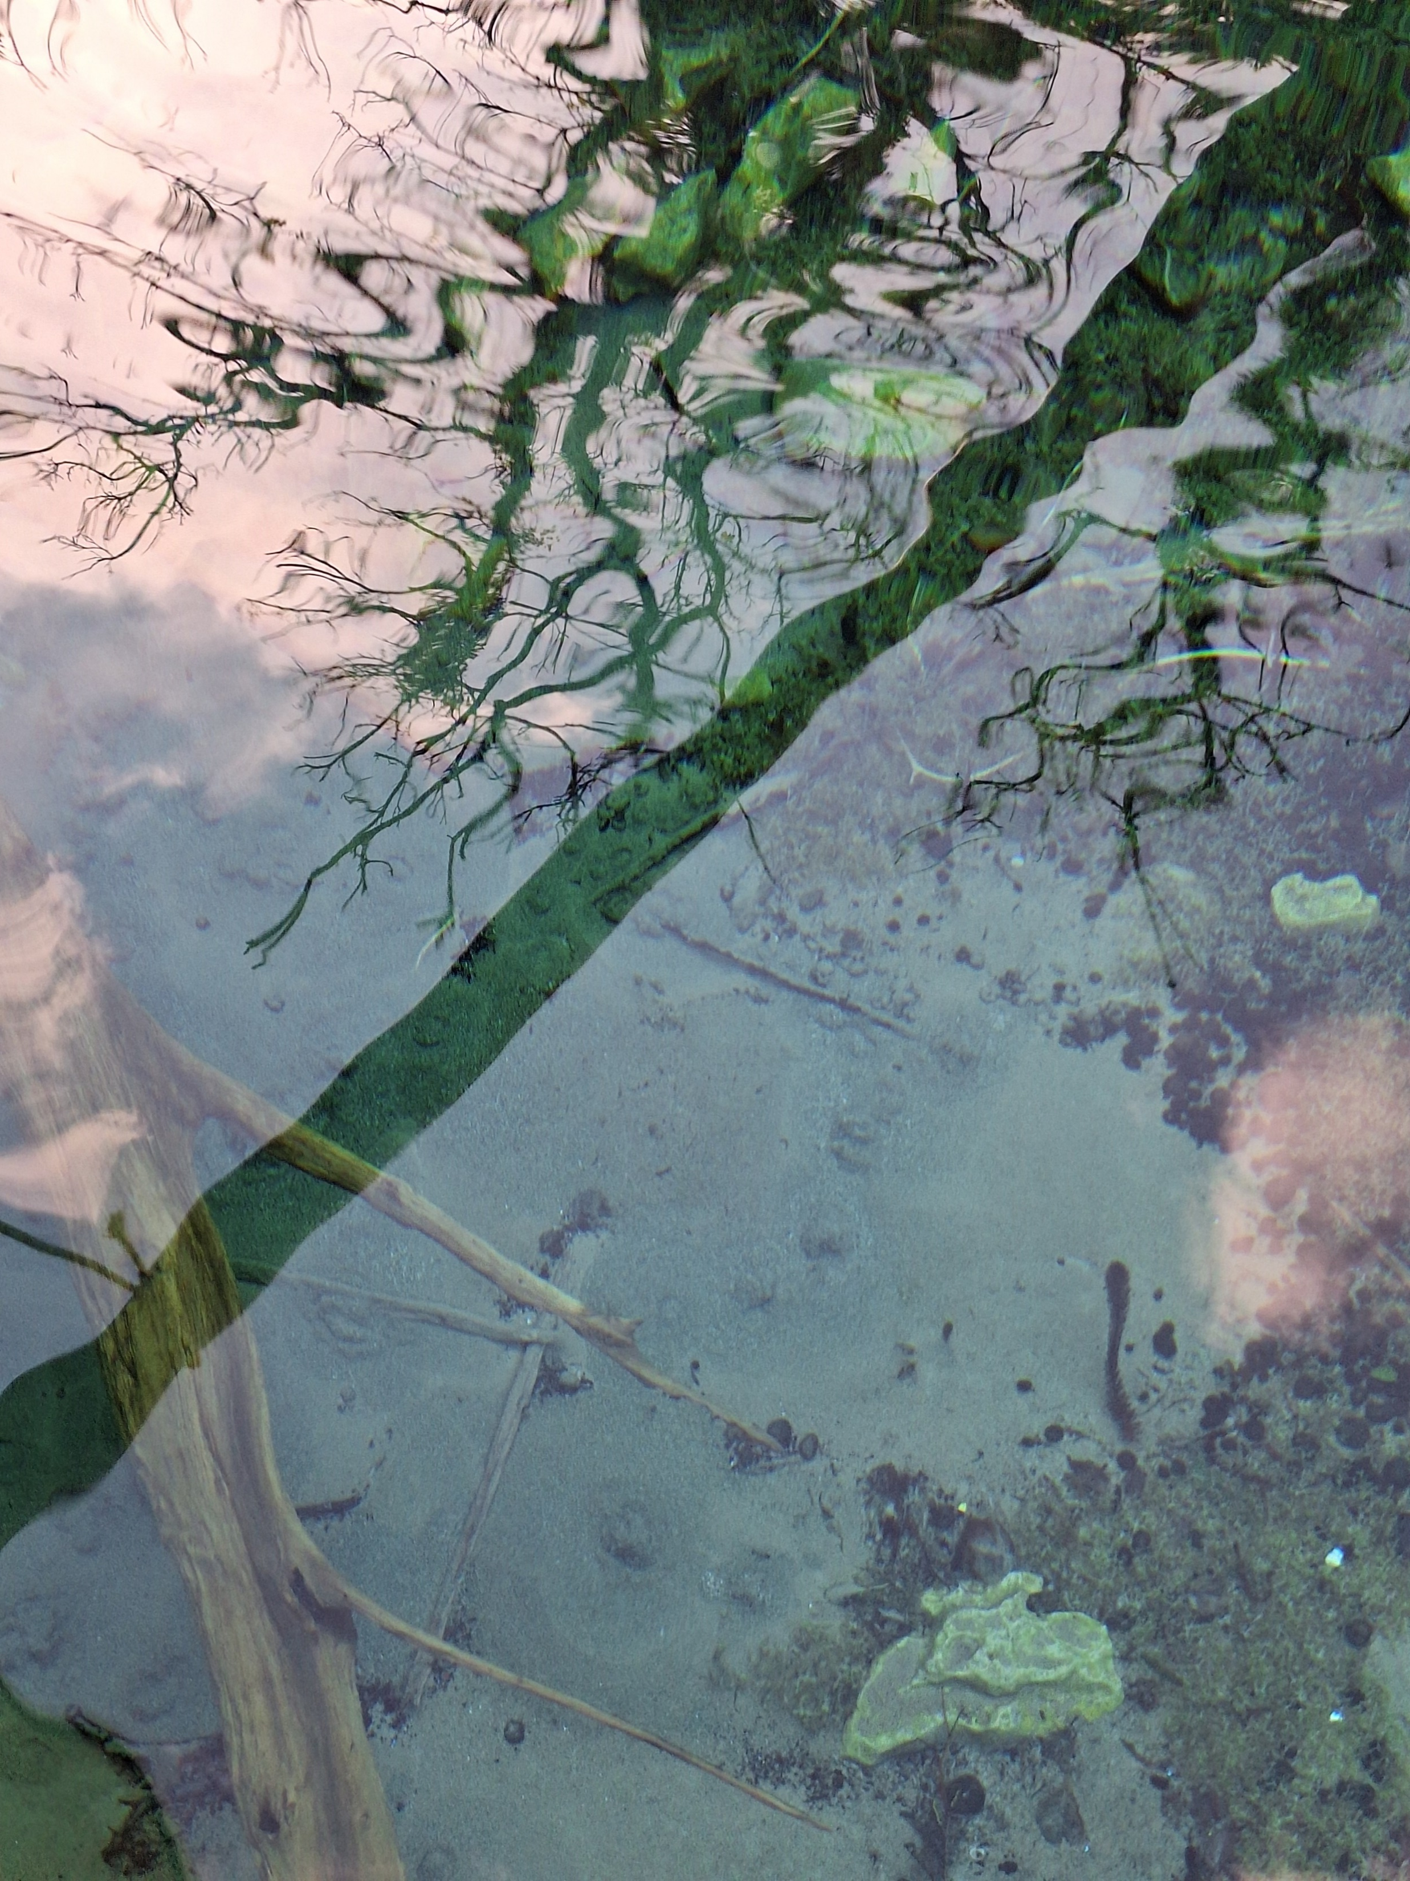
ЧЕТВЪРТИ ДЕН, 23.09 – ЕКСКУРЗИЯ
Манастирът на св. Наум и изворите на Охридското езеро

Slide 17
ЧЕТВЪРТИ ДЕН, 23.09 – ПРЕВОДИ
Една от предвидените задачи се оказа давана на наше младежко състезание преди няколко месеца – CK2_connеct от Контролното след Летния турнир.
Тази задача се оказа давана и на други места, така че единодушно се взе решение за отпадане на задачата.
Научният комитет бързо предложи резервна задача, но тя не беше напълно готова, което после създаде други проблеми.

Slide 18
ПЕтИ ДЕН, 24.09 – ВТОРИ СЪСТЕЗАТЕЛЕН ДЕН
Задача operatingmachine (същинска интерактивна задача) – трябва да се отгатне непозната пермутация като се трупат битове на машина.
Задача radioreform – покриване на градове с кули с определен обхват и правила на използване; оптимизиране на полученото щастие при покрити точно K интервала с кули.
Задача graphoperations (новата задача) – намиране на сумата от големините на минимални покриващи дървета на огромен граф, след като се добавят ребра по специфичен начин.

Slide 19
ПЕтИ ДЕН, 24.09 – ВТОРИ СЪСТЕЗАТЕЛЕН ДЕН
Първа задача беше най-хубава от всички и най-много се доближаваше до IOI задача. След като се измисли подходяща стратегия с N² операции чрез рандомизация може да се оптимизира и да стане с по-малко операции.
Втора задача беше много лесна – стандартно динамично с оптимизиране на вътрешния цикъл.
Трета задача беше най-трудната и никой не успя да измисли нещо съществено по нея.

Slide 20
ПЕтИ ДЕН, 24.09 – ВТОРИ СЪСТЕЗАТЕЛЕН ДЕН (НАШИТЕ СЪСТЕЗАТЕЛИ)
Дани и Боби бързо се справиха с първа. Андрей не отдели достатъчно време и затова остана на точките за N², а на Веско липсваха последни оптимизации за 100 точки.
Очаквано всички се справиха лесно с втора задача.
Състезател | operatingmachine | radioreform | graphoperations
Даниел Койнов | 100 | 100 | 32
Борис Михов | 100 | 100 | 26
Андрей Стефанов | 55 | 100 | 28
Веселин Маркович | 80 | 100 | 10

Slide 21
ПЕтИ ДЕН, 24.09 – ВТОРИ СЪСТЕЗАТЕЛЕН ДЕН
Този път състезанието мина доста по-гладко.
Единствено беше сменено едно ограничение на втора задача по време на състезанието, което я направи много лесна (оригинално е трябвало да се използва Alien трик, но той не работи за тази задача).
След състезанието осъзнахме, че е имало проблем с ограниченията на подзадачите на трета. Това даде обяснение за странно изкараните точки там.

Slide 22
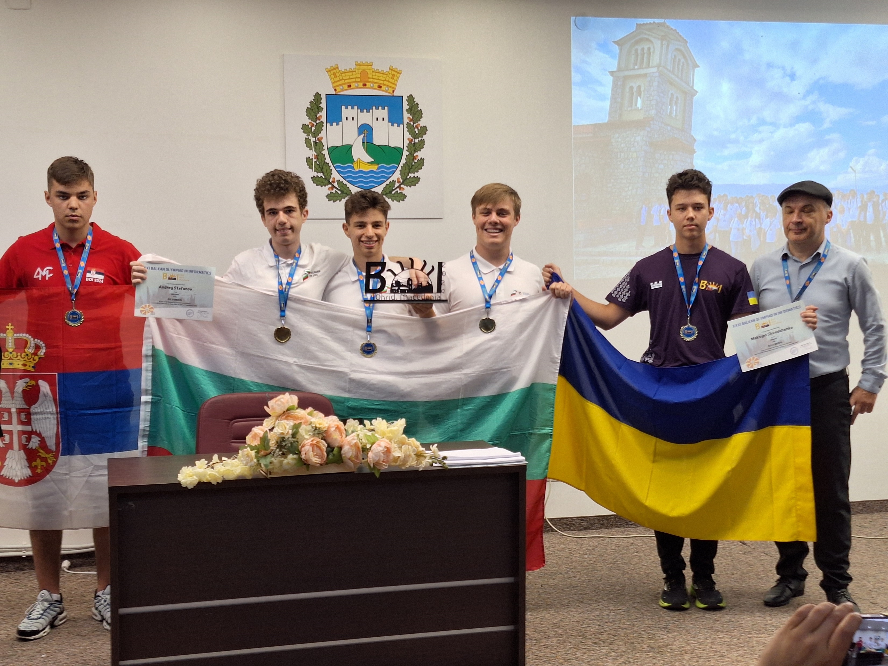
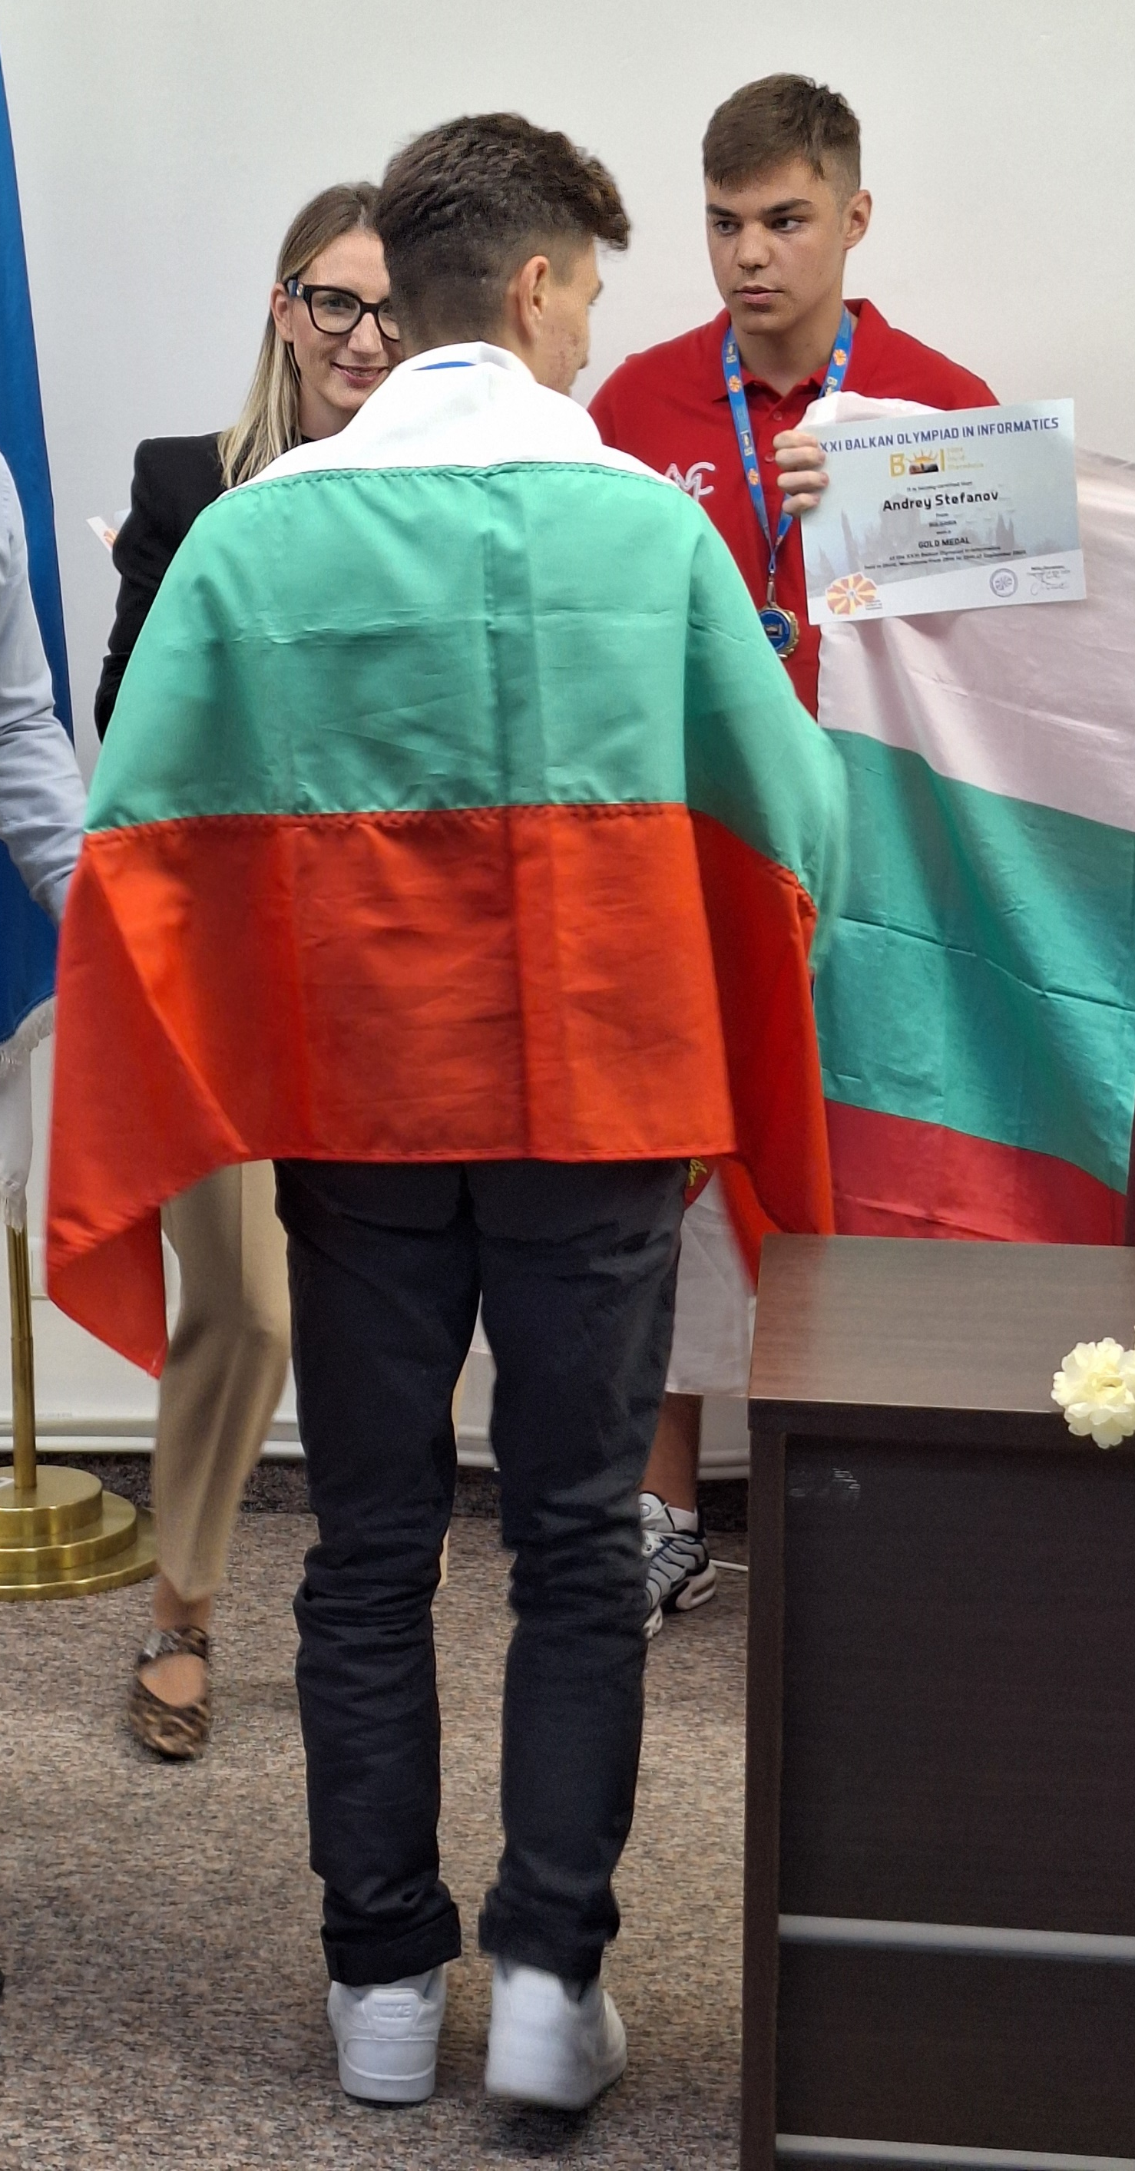
ШЕСТИ ДЕН, 25.09 – НАГРАЖДАВАНЕ И ПЪЛЕН ТРИУМФ НА БЪЛГАРИЯ!

Slide 23
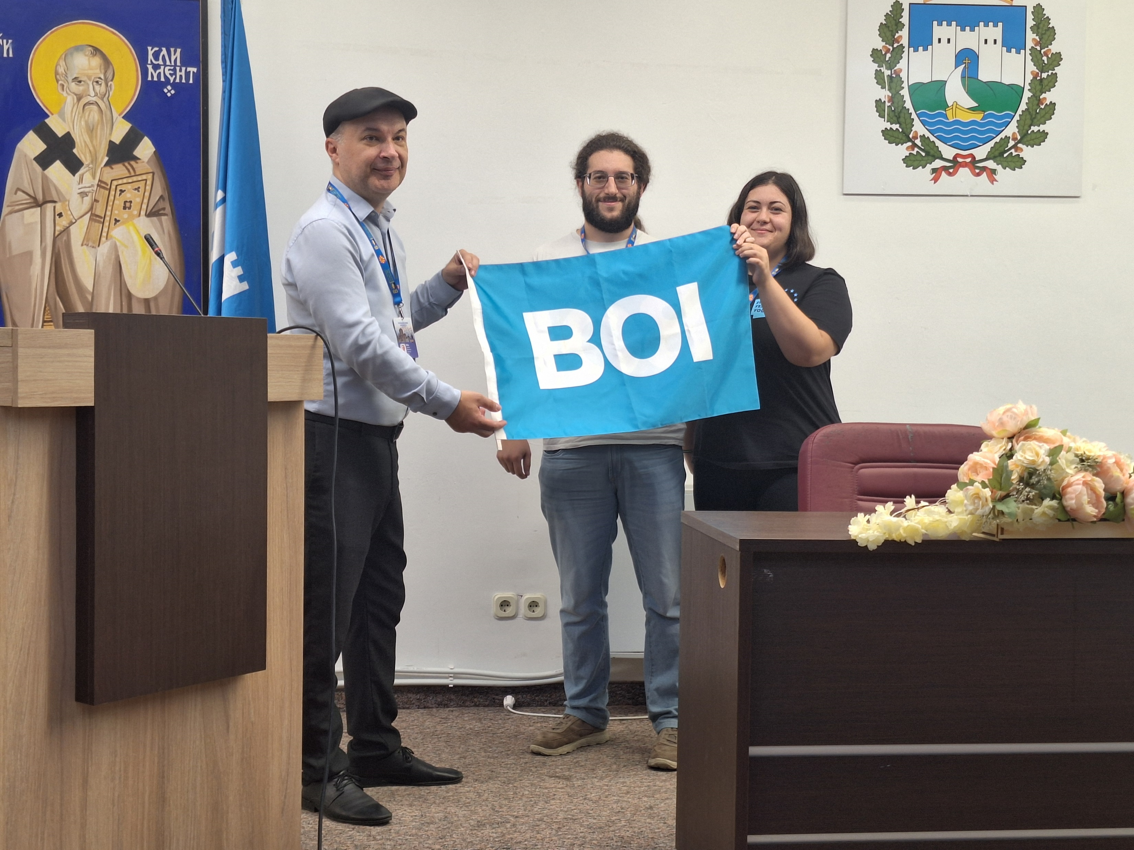
ШЕСТИ ДЕН, 25.09 – връчване на флага На следващия домакин ИТАЛИЯ

Slide 24
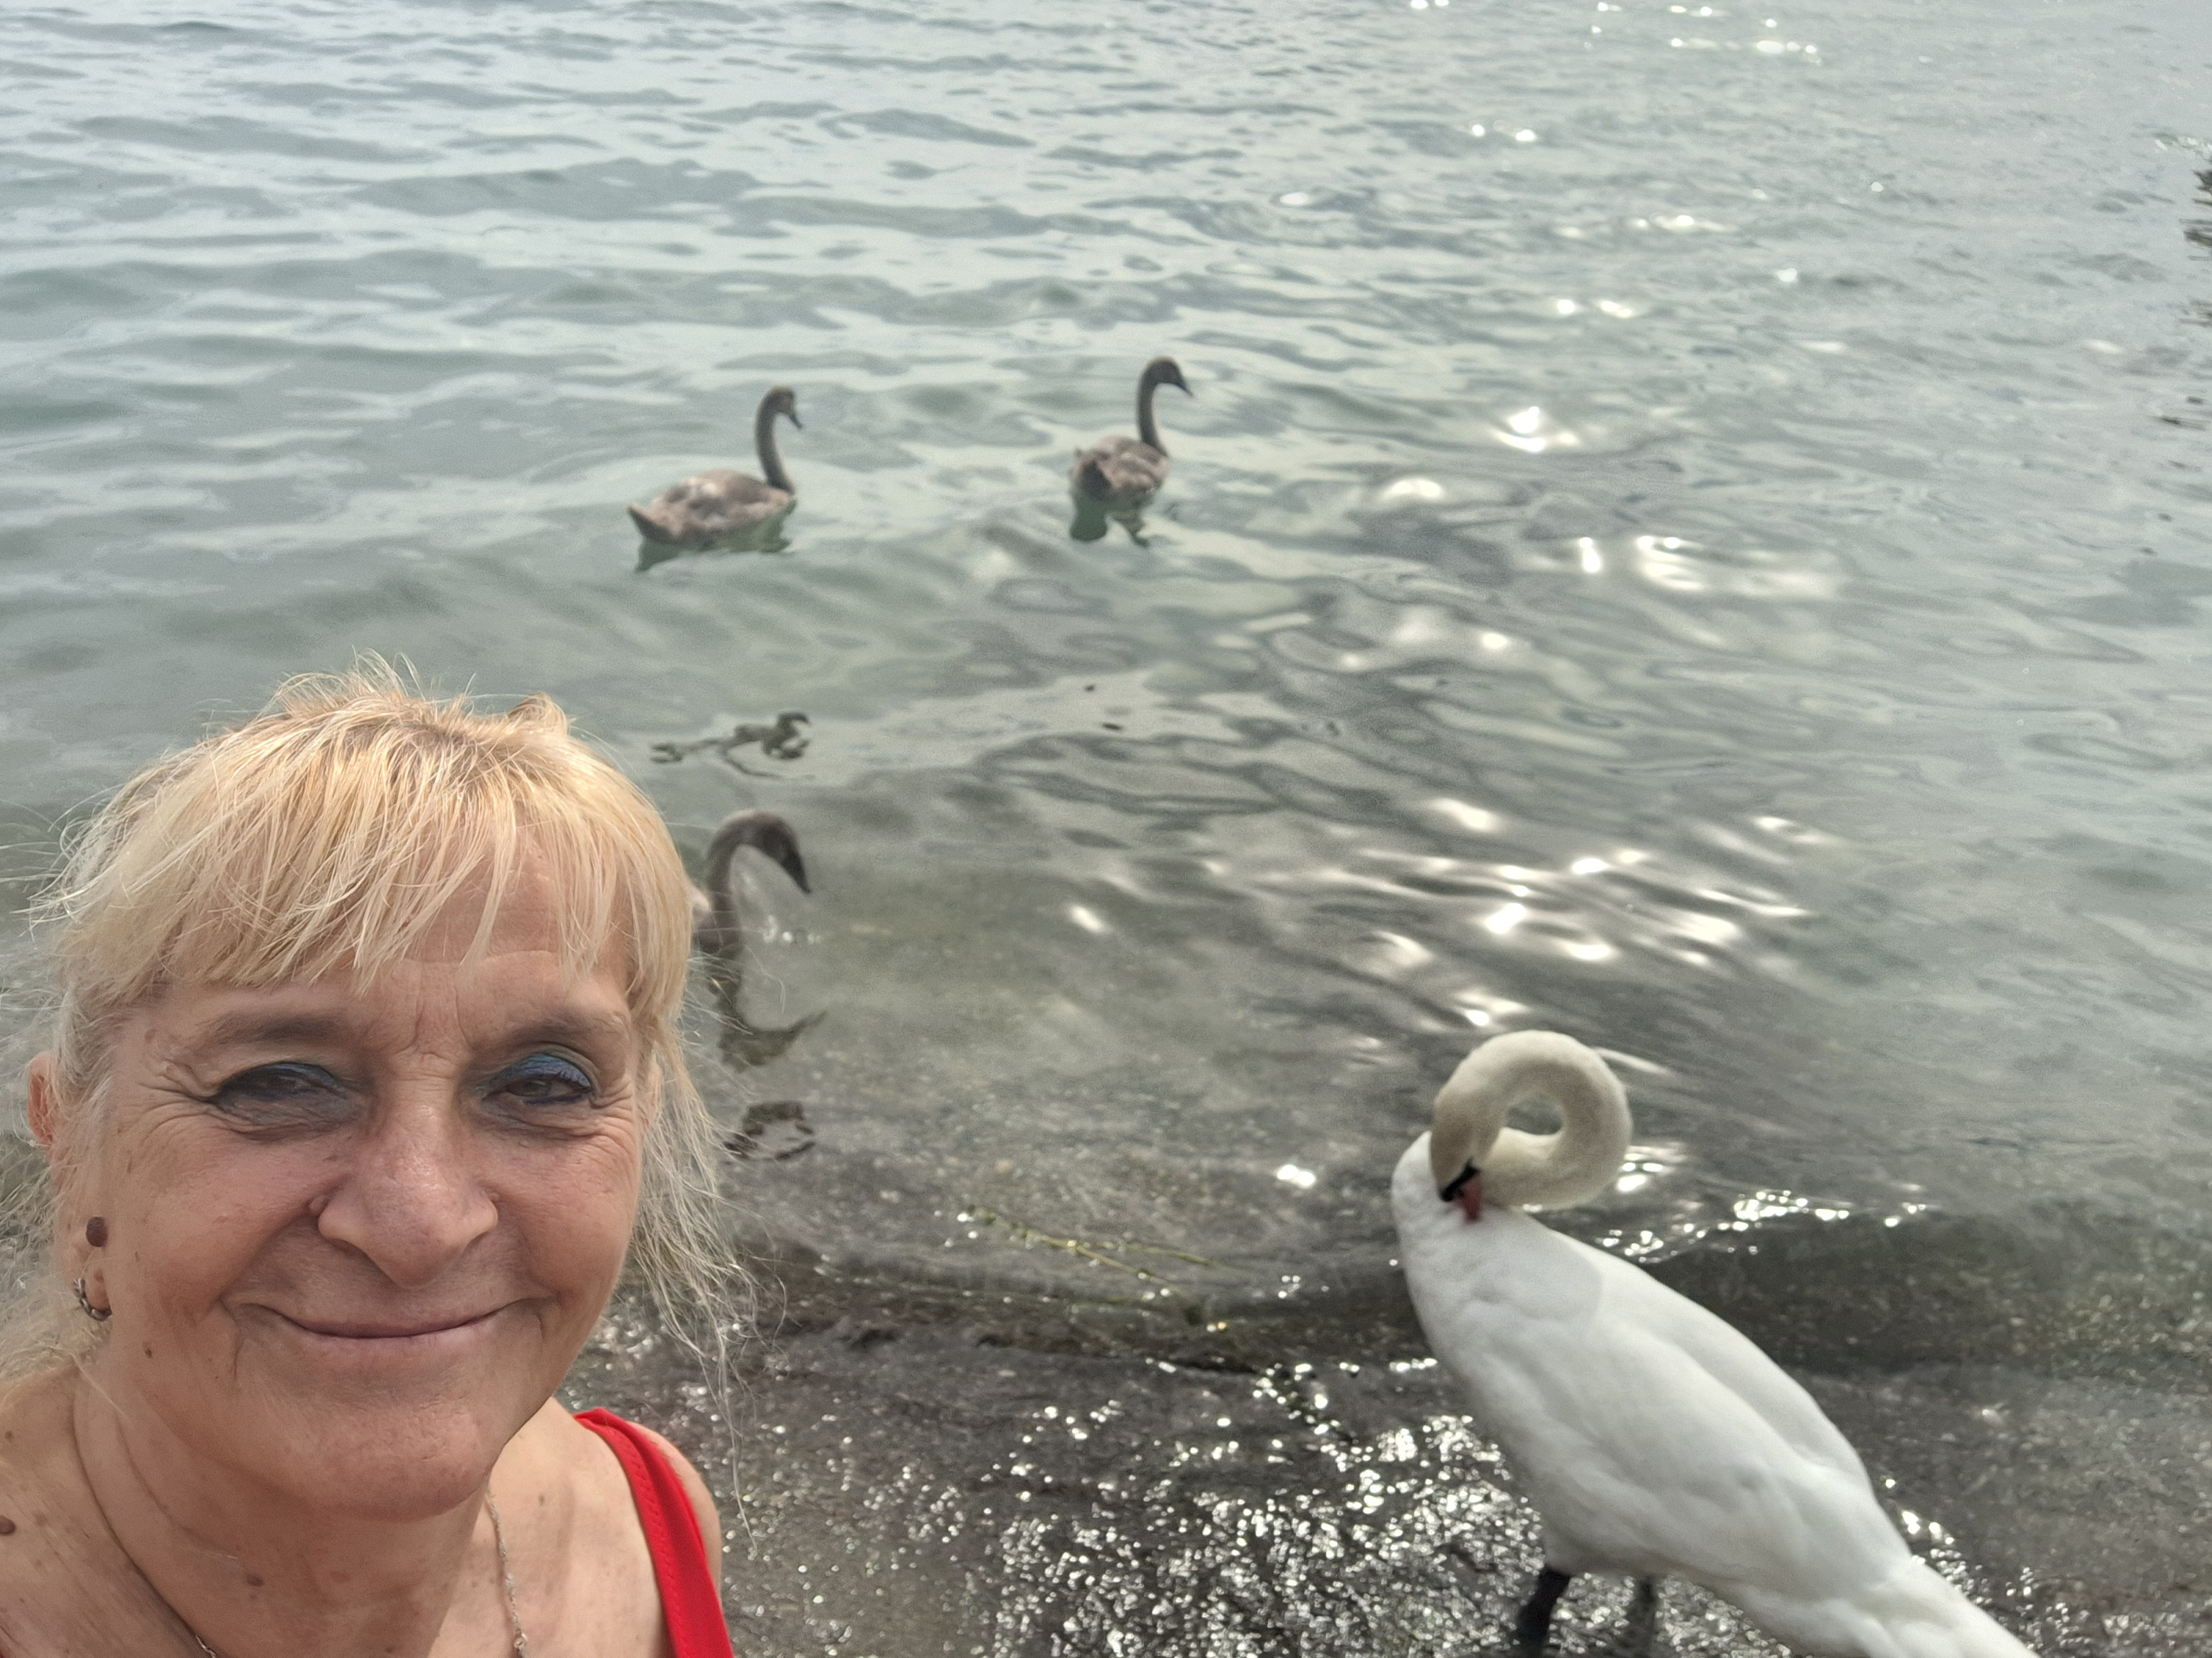
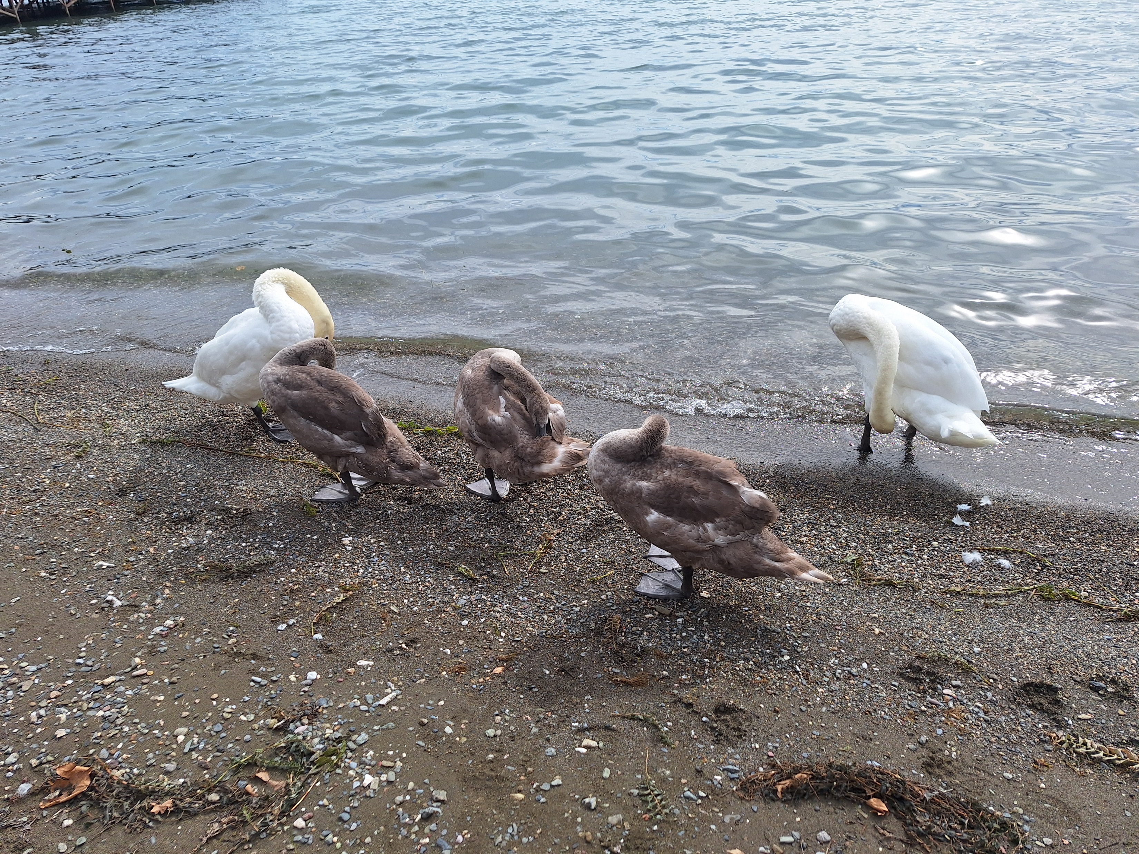
ШЕСТИ ДЕН, 25.09 – ПЛАЖ нА ОХРИДСКОТО ЕЗЕРО

Slide 25
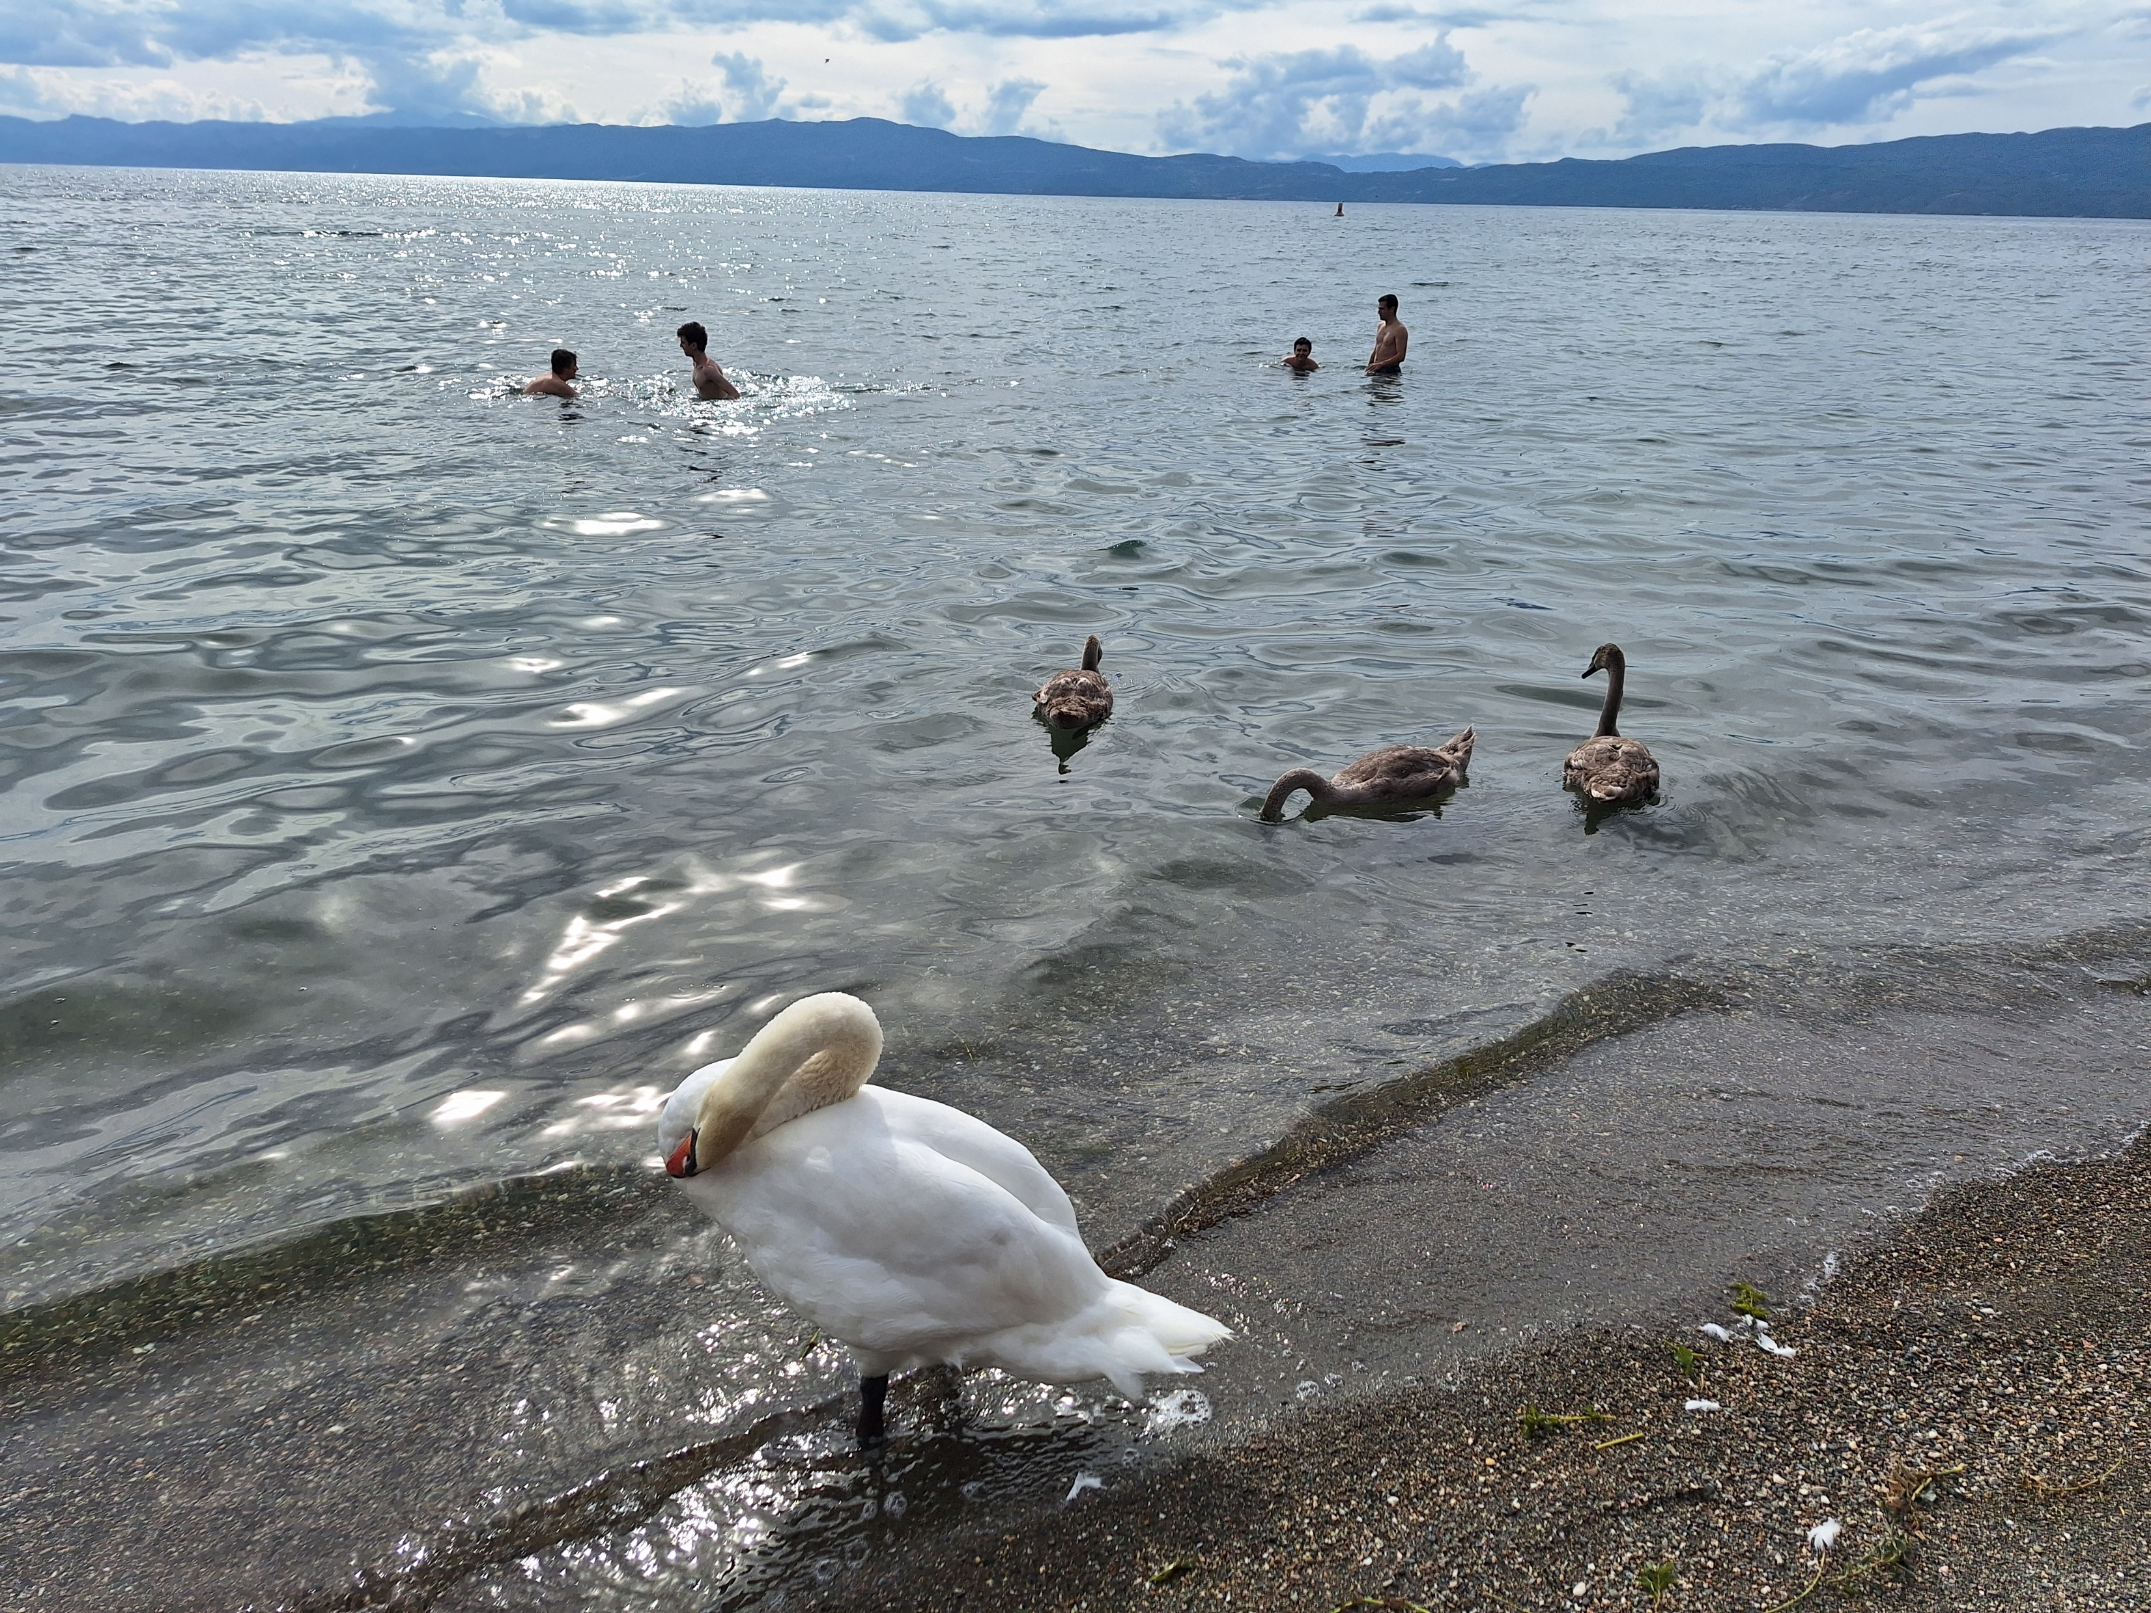
ШЕСТИ ДЕН, 25.09 – ПЛАЖ нА ОХРИДСКОТО ЕЗЕРО

Slide 26
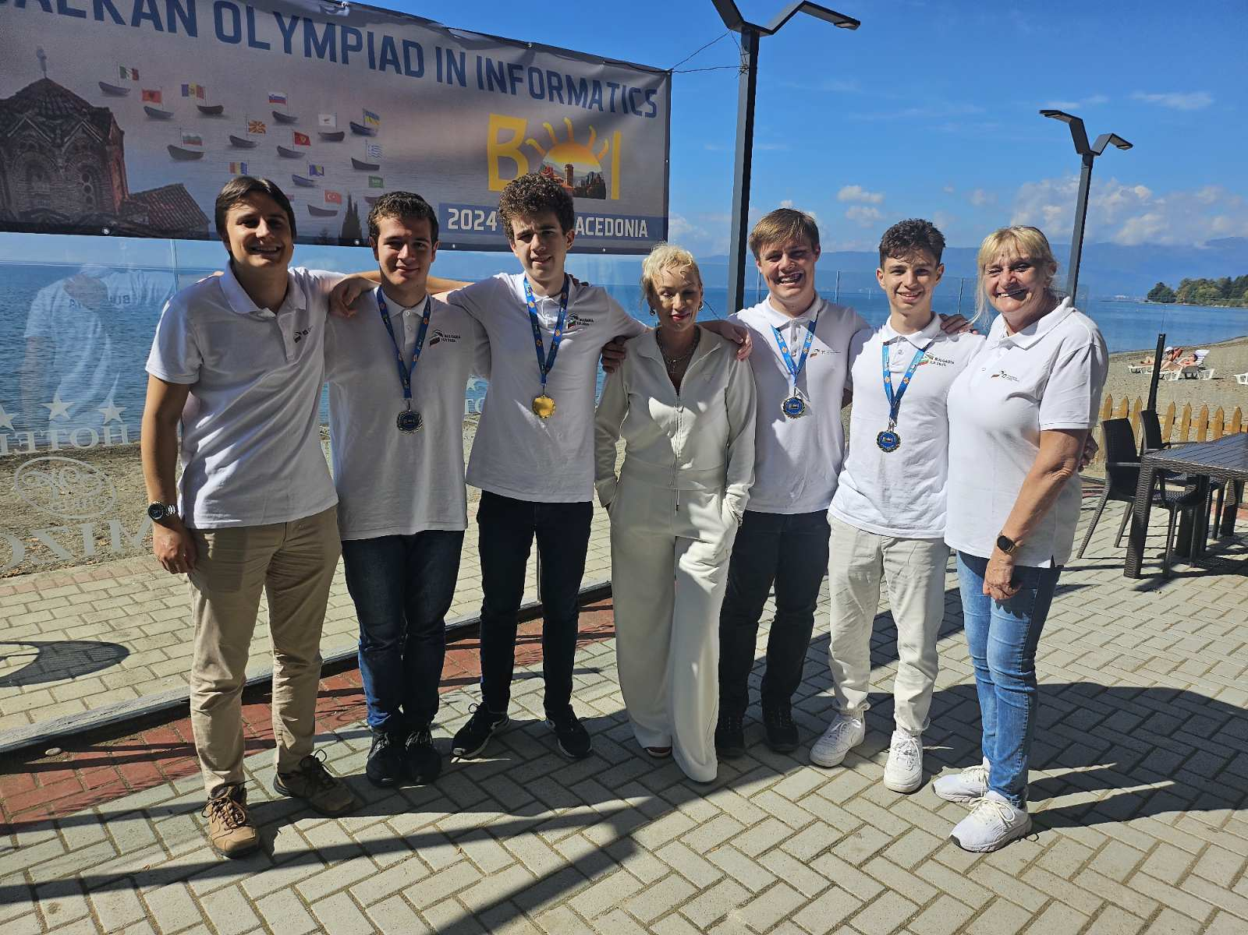
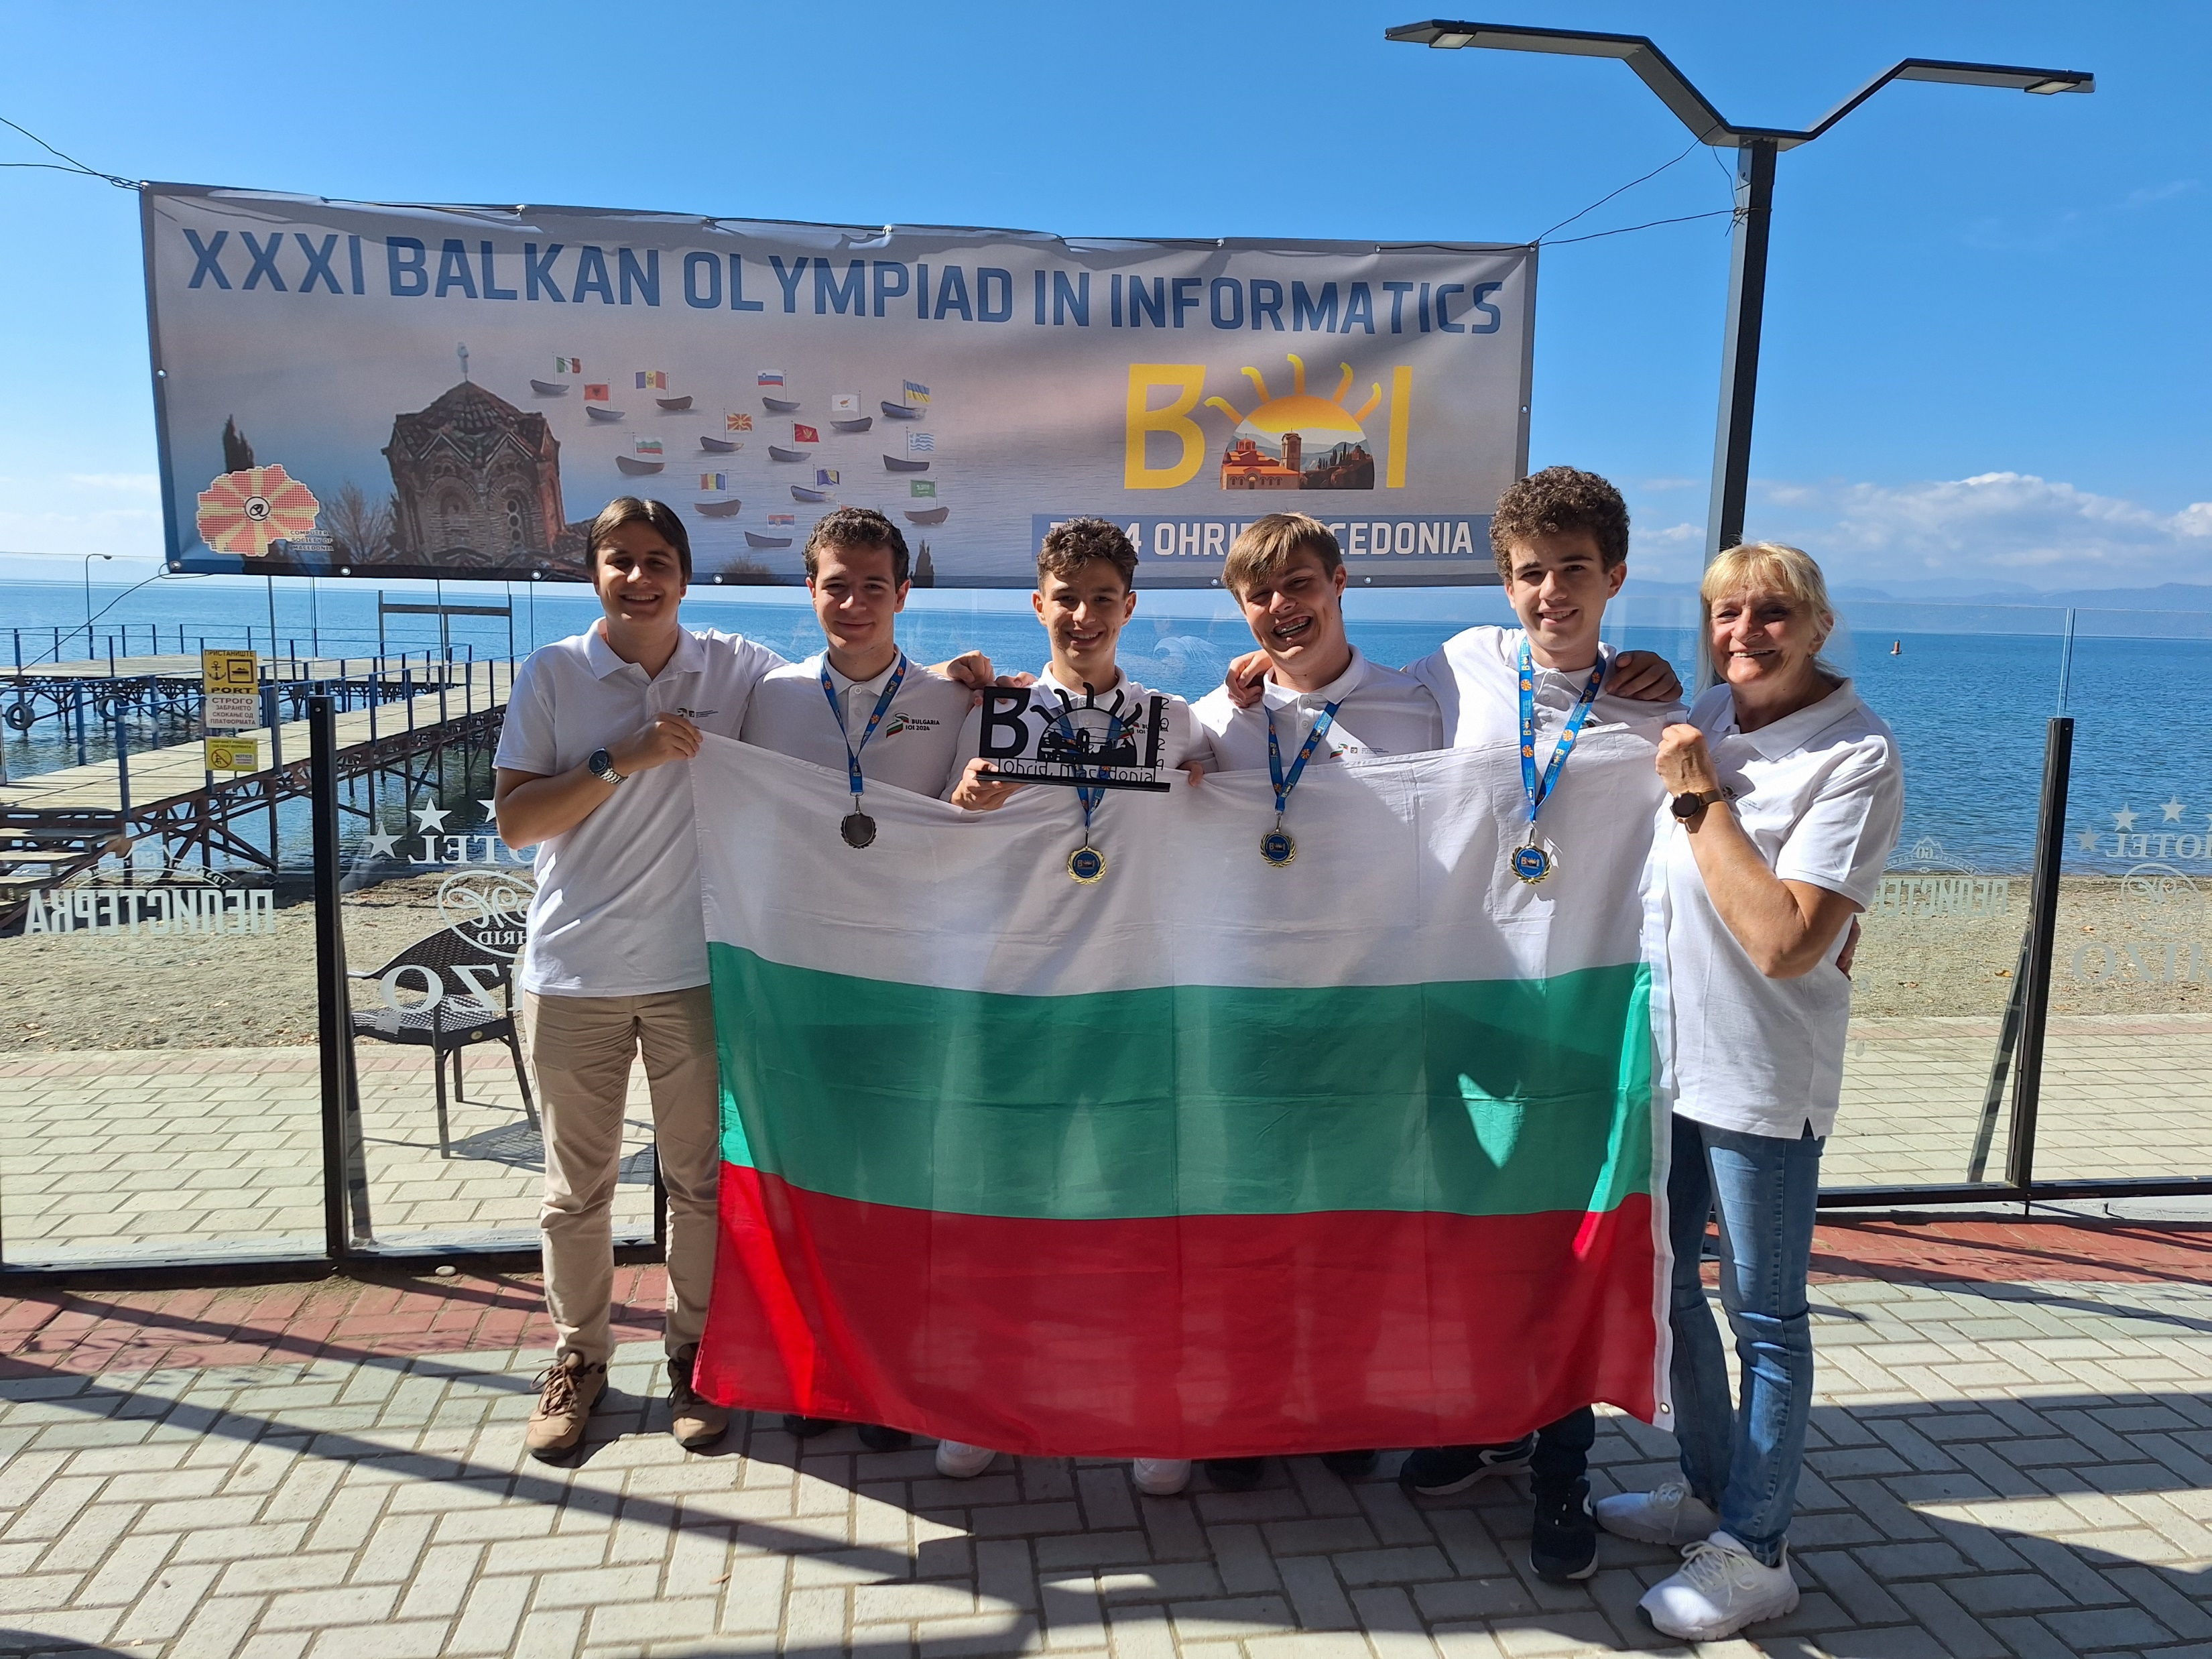
седми ДЕН, 26.09 – отпътуване
Тръгнахме сравнително късно от Охрид със закъснение.
Шофьорът ни караше бавно дори по магистралата и накрая закъсняхме за автобуса от Скопие. Но нашата гидка го задържа и се прибрахме успешно.

